Slide 1


Slide 2
LA GESTION DES DECHETS, GENERALITES…
Compétence gérée actuellement par la Communauté de Communes du Canton de la Chambre (la 4C)
Gestion concrète des déchets assurée par le SIRTOM (syndicat intercommunal de Ramassage et Traitements des Ordures Ménagères en Maurienne) qui répartit entre les com com le montant du budget annuel du fonctionnement du service.
Répercussion des coûts vers les usagers par le biais de la TEOM (taxe d’enlèvement des ordures ménagères). Calcul de la TEOM = % de la moitié de la valeur locative de la propriété foncière
Année | Contribution 4 C au SIRTOM | Taux de la taxe
2024 | 1 212 237 €. | 9,40 %
2023 | 1 130 942 € | 9,14 %
2022 |  | 9,28 %
2021 | 1 139 962 € | 9,75 % *
2020 : | 1 022 208 € | 9,37 %
Augmentation des coûts (+ 190 000 € en 5 ans) : Accroissement du volume de collecte, des coûts de transport et de traitement, baisse du prix de rachat des valorisables,… mais aussi moindre réemploi, difficulté de traitement liée en particulier aux erreurs de tri, au tri insuffisant…

Slide 3
LA DECHETTERIE DES VILLARDS.
Créée par la Communauté de Communes de la Vallée du Glandon (CCVG)
Située sur des terrains de la commune de Saint-Colomban, en bordure de la RD 927.
Destinée aux deux communes des Villards
Demande du SIRTOM et de son délégué 4 C : améliorer le tri, insuffisant, couteux et écologiquement médiocre… pour ce, assurer un gardiennage. Risque de refus de collecte par le SIRTOM.
Expérimentation de gardiennage prise en charge par la 4 C- jusqu’au 27 décembre bien que la déchetterie des deux Villards soit considérée comme un dépôt communal
Pour maintenir un service aux habitants
Pour éviter d’augmenter des déplacements d’habitants vers La Chambre
Pour améliorer la qualité du tri possible
Les contraintes : l’espace, les manœuvres nécessaires pour les enlever limitent le nombre de bennes à 3.

Slide 4
QUELLE ORGANISATION POUR FAIRE DU MIEUX POSSIBLE ?
Pneus (des particuliers), batteries, peintures, électroménagers : pas de changement, dans le bâtiment couvert, ancien stockage du sel de voirie – box évacués par les agents techniques des deux communes vers la déchetterie de La Chambre quand remplis
Huiles : box à côté du portail aval
Linge propre : dans le petit container dédié
Verres, container à l’extérieur : bouteilles, flacons et pots en verre sans couvercle ni bouchon, PAS D’AMPOULES NI DE VAISSELLE NI DE VITRES… dans ce container verre
Objets réutilisables : donnés au gardien, posés à l ‘entrée, rejoignent les bennes en fin d’après-midi
Les trois bennes :
Une pour la ferraille
Deux de « tout-venant »

Slide 5
CE QU’ON NE PEUT PAS METTRE DANS LE « TOUT-VENANT »
Une voiture découpée en morceau (vue récemment)
Une cuve à fuel désaffectée (vue récemment)
Des plaques, tôles, etc… contenant de l’amiante
- Autres produits dangereux : plomb, produits chimiques…
Déchets de soin et médicaments (pris en pharmacie sans leurs emballages)
Déchets de type gravats (béton, parpaing) qui se jettent dans une benne à gravats
QUE FAIRE SI ON A DE TELS DECHETS ?
S’adresser à une déchetterie plus équipée :
La Chambre 04 79 56 83 79.

Slide 6
CONSIGNES POUR LES PROFESSIONNELS
Achats de tickets pour les pros (10 € = 1 m3)
Par voie postale :
chèque à l'ordre du SIRTOM,
SIRTOM av Riondaz, 73870 Saint Julien Montdenis
ou
par internet (site web sirtom-maurienne.com, onglet tickets pro).
Le gardien évalue le volume apporté par le professionnel.

Slide 7
ET LES VÉGÉTAUX ?
Branches, herbes, terres : acceptées dans le coin qui leur est consacré.
Un doute sur un matériau ?
À voir avec le gardien, qui vous indiquera si sa destination est une benne, le dépôt végétal, ou la déchetterie de La Chambre …
POUR ÉVITER INCIDENT OU ACCIDENT…
Le gardien de la déchetterie des Villards est M. Eric Letkiewicz
Il gère du mieux possible un espace un peu étriqué…
Pour éviter tout incident fâcheux, la patience est bonne conseillère : il y a du monde ? On attend son tour !

Slide 8
ECLAIRAGE PUBLIC .
Avec la société Electra Savoies-
une première phase de travaux concernera les hameaux où dans l’ensemble les points lumineux sont les moins performants et les plus énergivores : le Premier Villard, le Planchamp et le Pied des Voûtes. Les travaux porteront sur la mise en place d’horloges astronomiques, le renouvellement des luminaires de mauvaise qualité fonctionnelle ou vieillissants.
une somme de 45 000 € a été inscrite au budget 2024 pour la modernisation de l’éclairage public
La température de couleur des luminaires sera blanc ambré (référence 2200 k).
L’éclairage nocturne sera maintenu avec abaissement de puissance aux heures creuses.

Slide 9
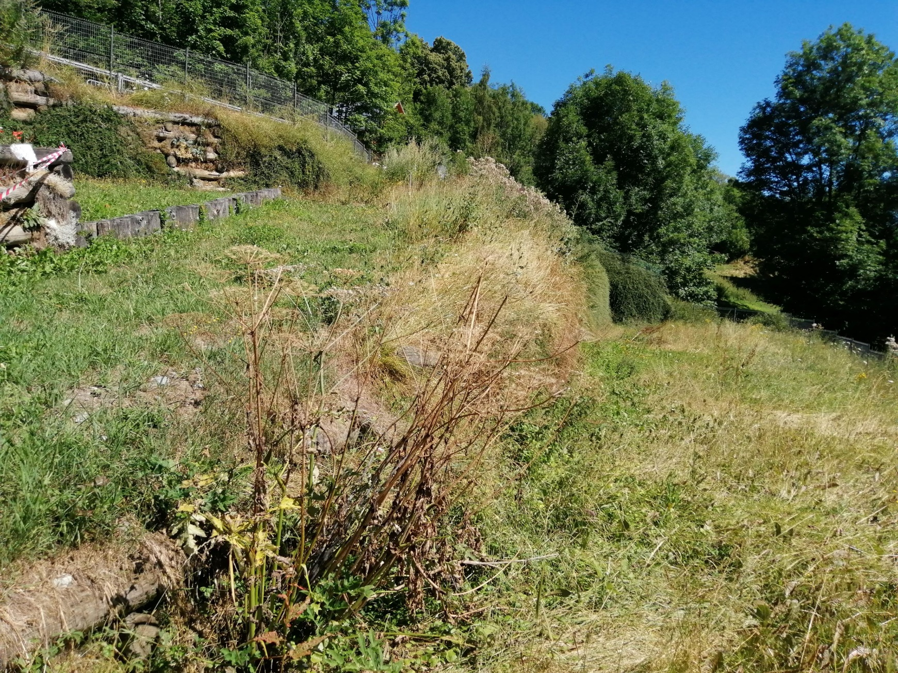
TRAVAUX CIMETIÈRE 2024.
Une nécessité impérative de reprendre le cimetière 5.
Une fissure allait s’agrandissant dans la voie d’accès et les bois ont très mal tenu au temps.
Nous avions dû condamner l’entrée et ne pouvions plus envoyer les agents entretenir la plate-forme au pied du mur 3.

Slide 10
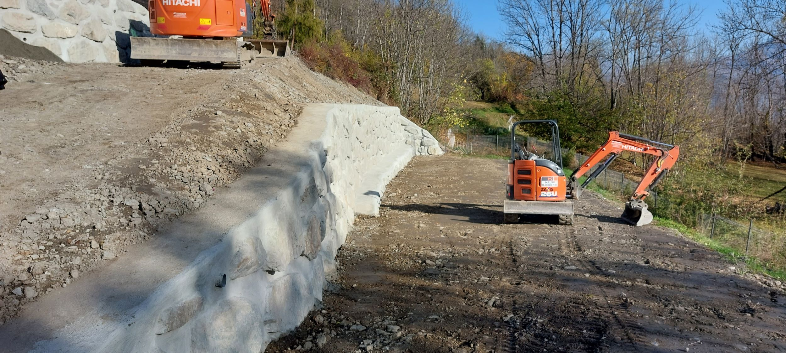

Slide 11
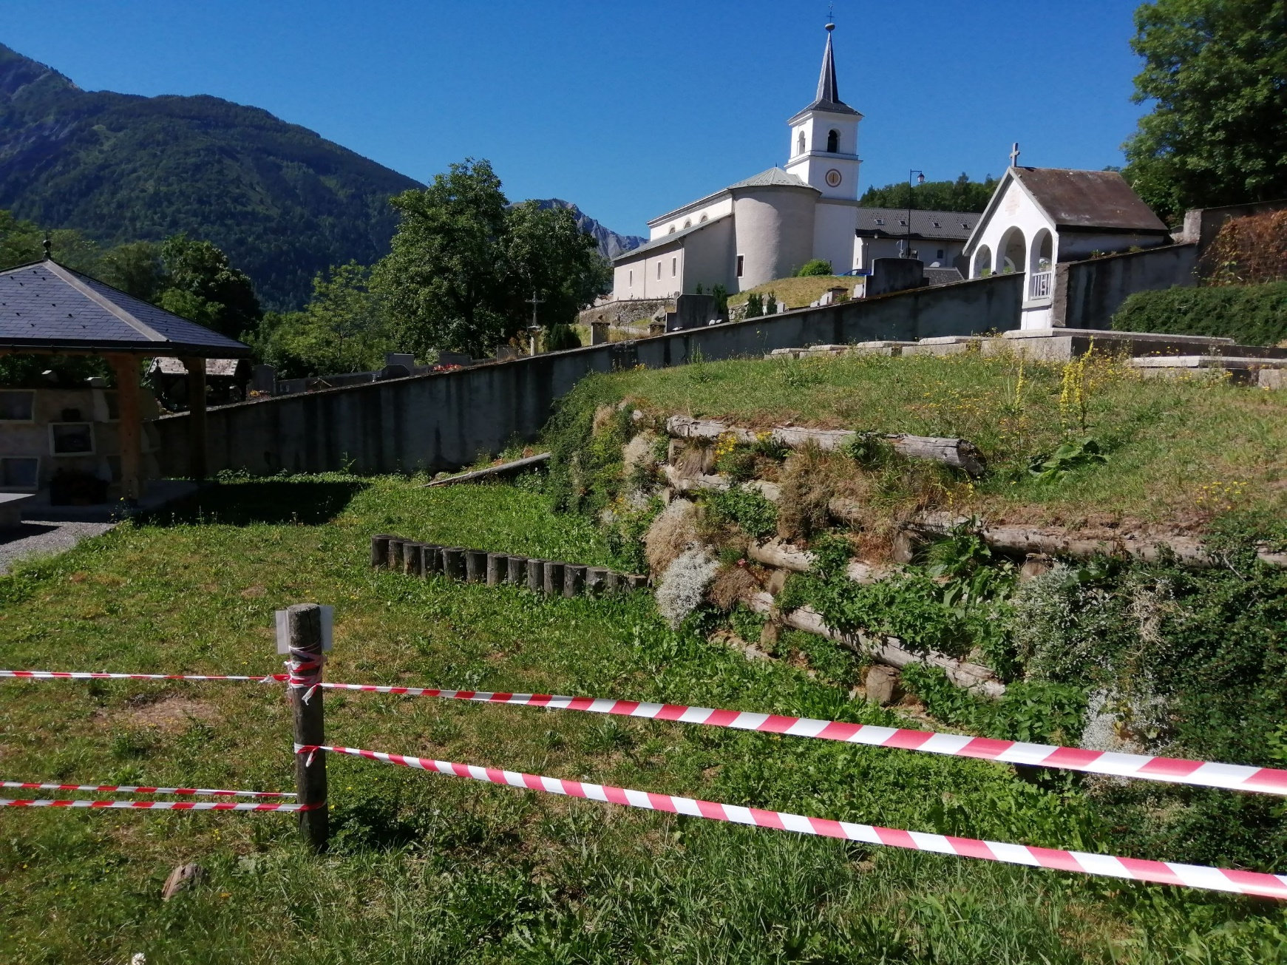
Le mur 4 présentait lui aussi des bois très abîmés.

Slide 12
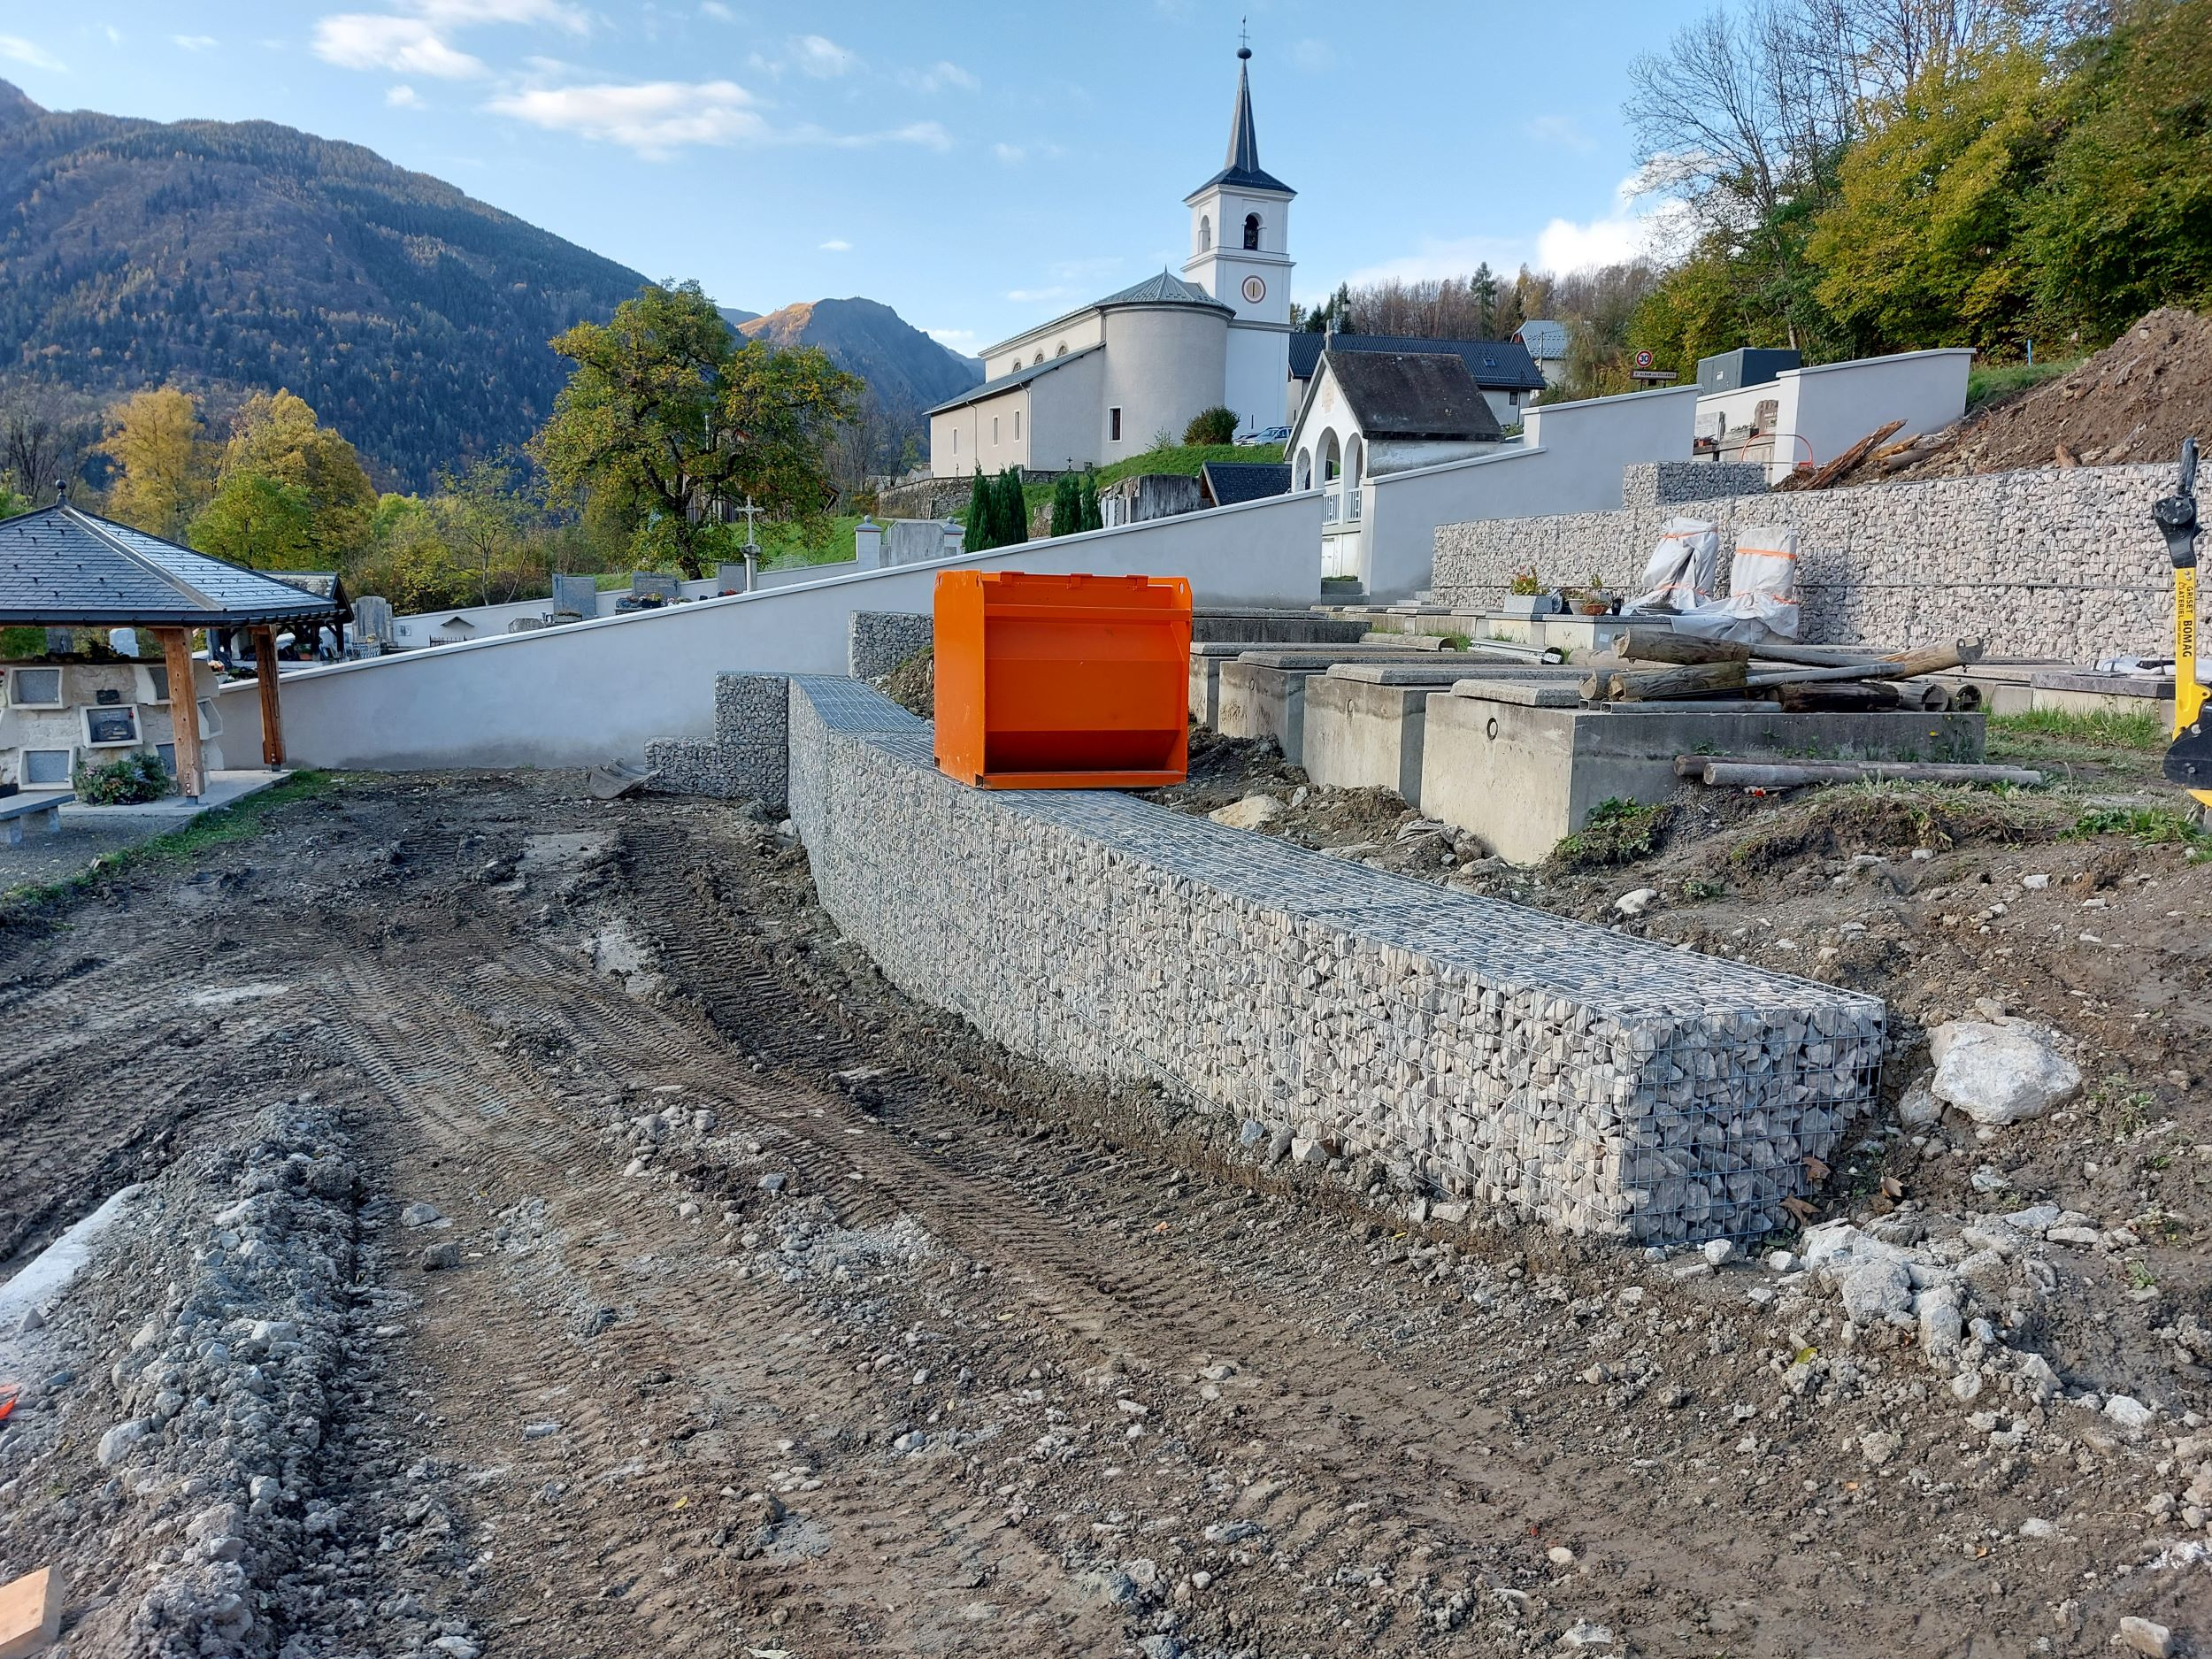

Slide 13
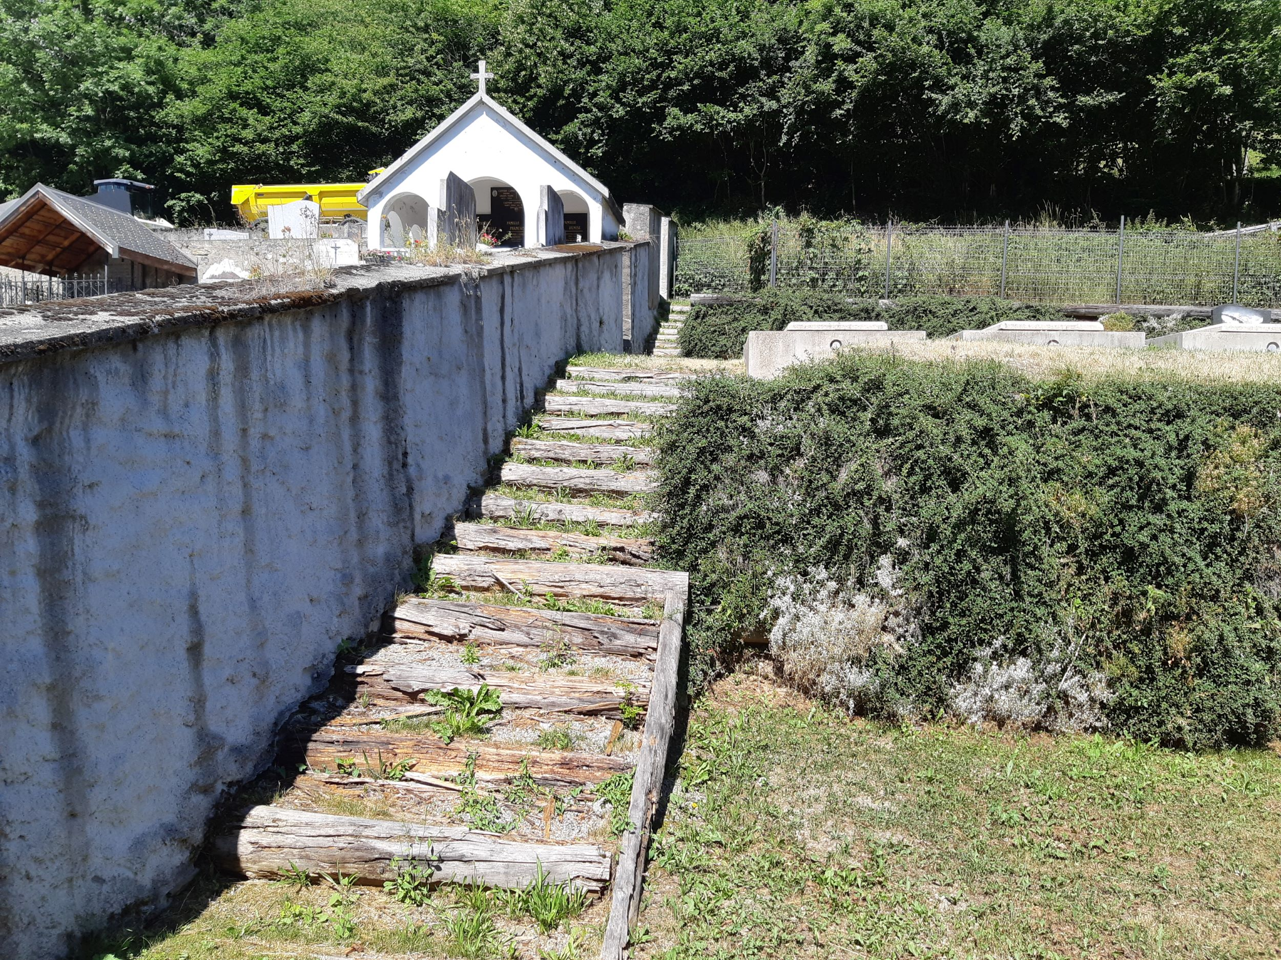

Slide 14
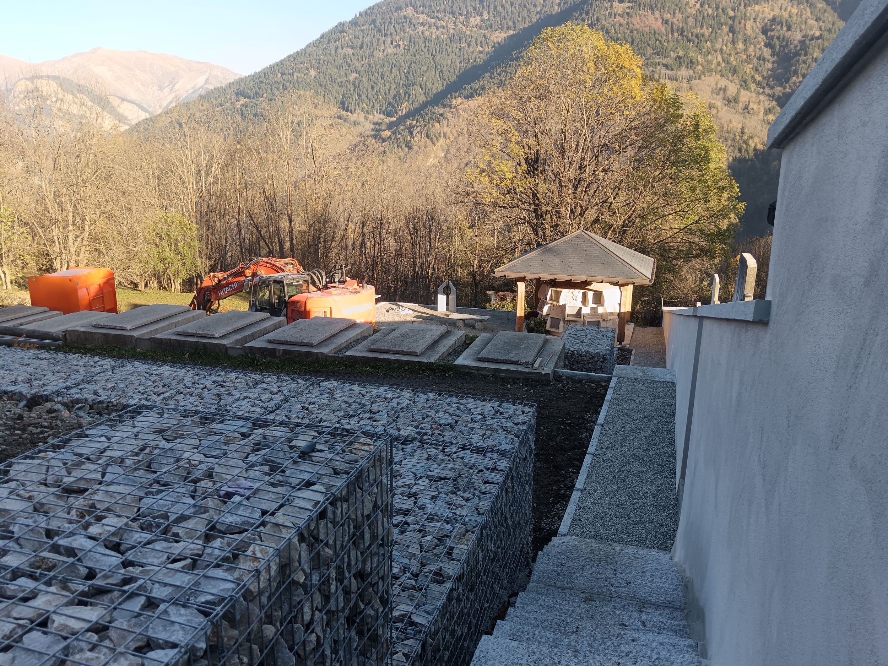

Slide 15
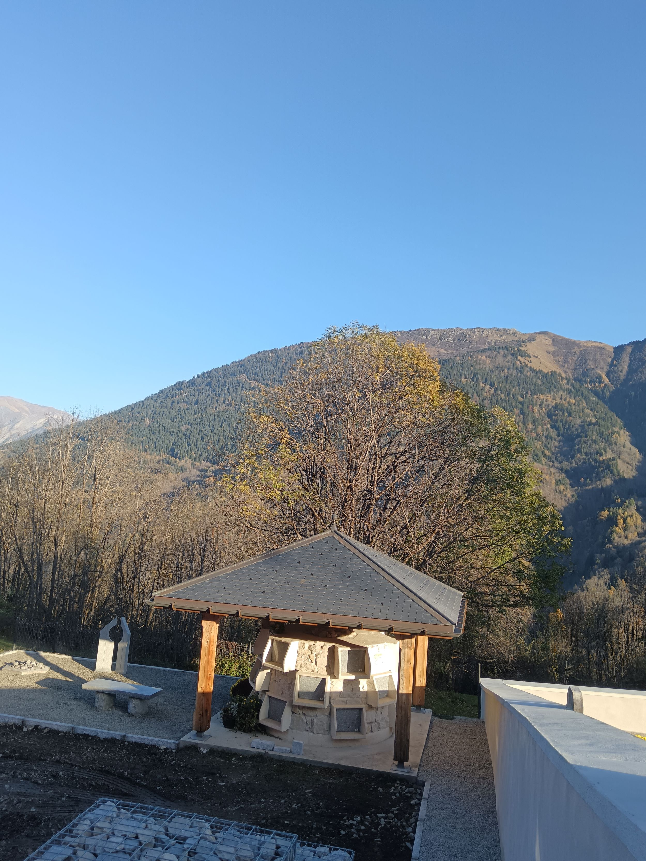

Slide 16
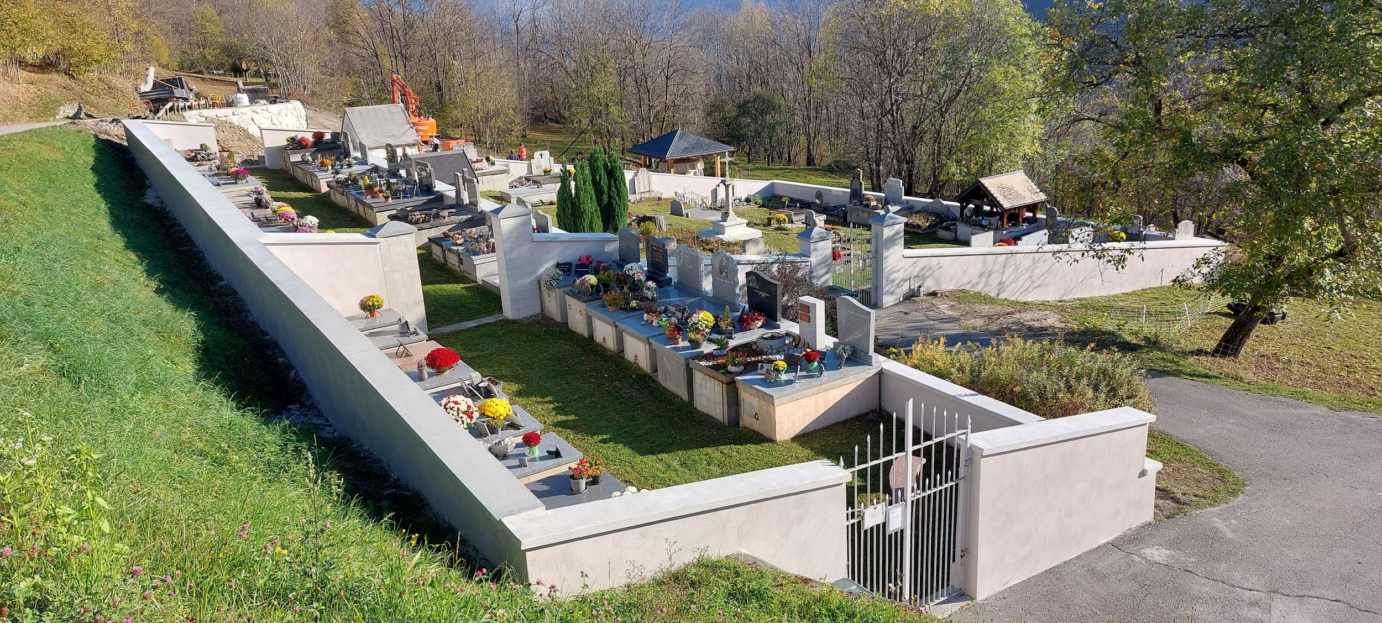

Slide 17
AU NIVEAU FINANCIER …
Coût total :
Cimetière, avec maitrise d’œuvre et études : 441 924 €.HY
Travaux 386 021 € HT – dont 154 921 € sur les anciens cimetières et 231 100 € sur le nouveau cimetière (murs, escaliers, parkings…)
Subvention : 11 000 €
Très peu, la priorité étant donnée au plan de financement réhabilitation café du Merlet.

Slide 18
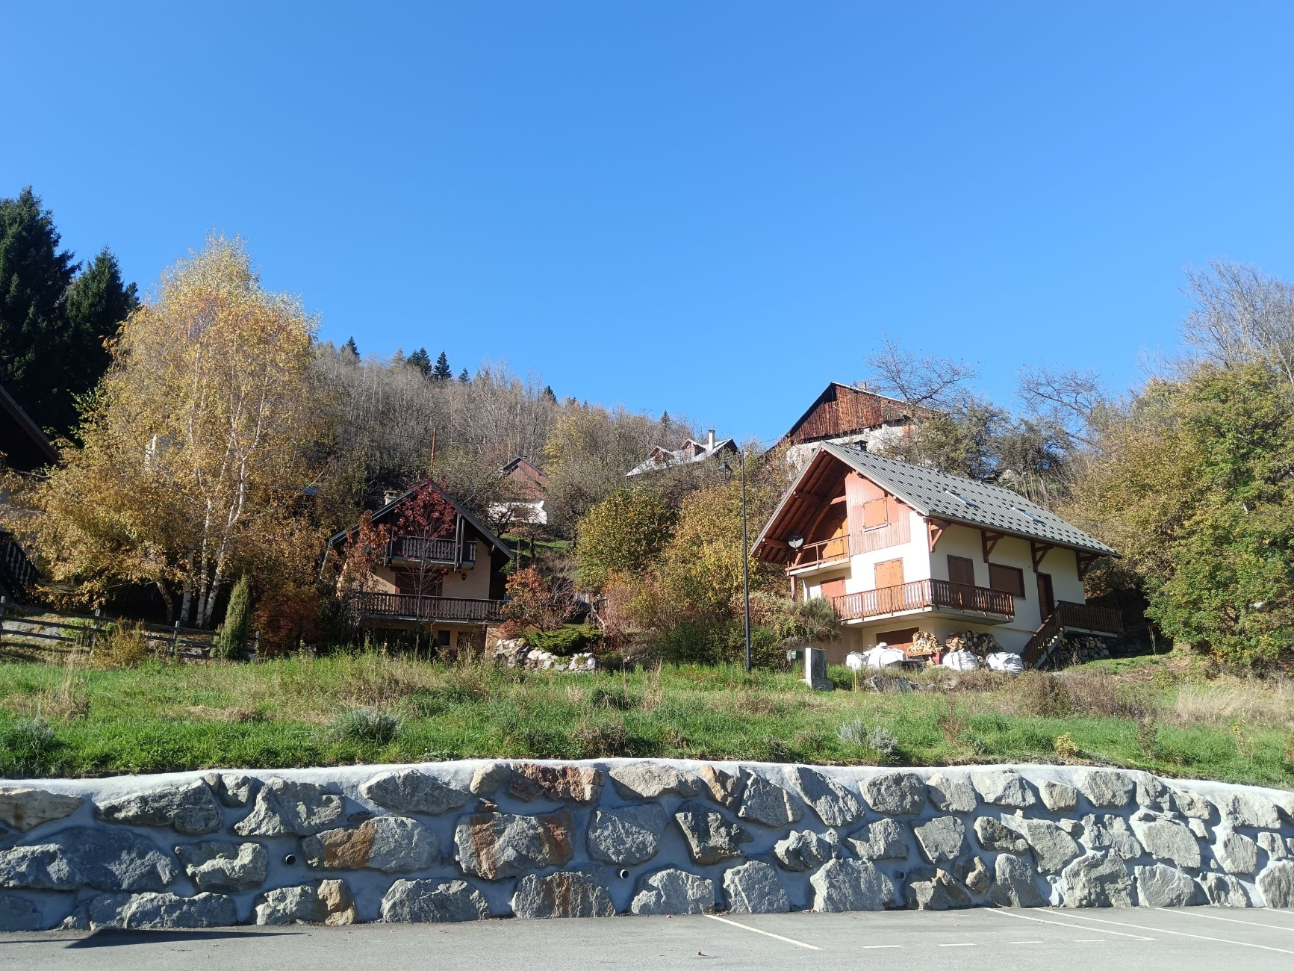
Nous avons saisi l’opportunité de faire exécuter les finitions du mur « parking nord ». 11 000 € HT.

Slide 19
PLAN DE FINANCEMENT CAFE DU MERLET
Montant HT de la réhabilitation estimé à 1 089 578 €
La commune a reçu des notifications de subvention provenant de
La Dotation Etat Territoires Ruraux pour 241 000 €
La Dotation de Soutien à l’Investissement Local pour 39 069 €
Le Fonds Départemental d’Equipements des Collectivités pour 75 000 € (sur deux exercices)
Le Fonds vert fiche action « recyclage foncier » pour 232 296 €.
Le montant des subventions notifiées se monte donc à 587 365 €.
Un dossier est en attente de réponse de la Région Auvergne Rhône Alpes, pour une demande d’aide de 100 000 € (assurés 13 000).

Slide 20
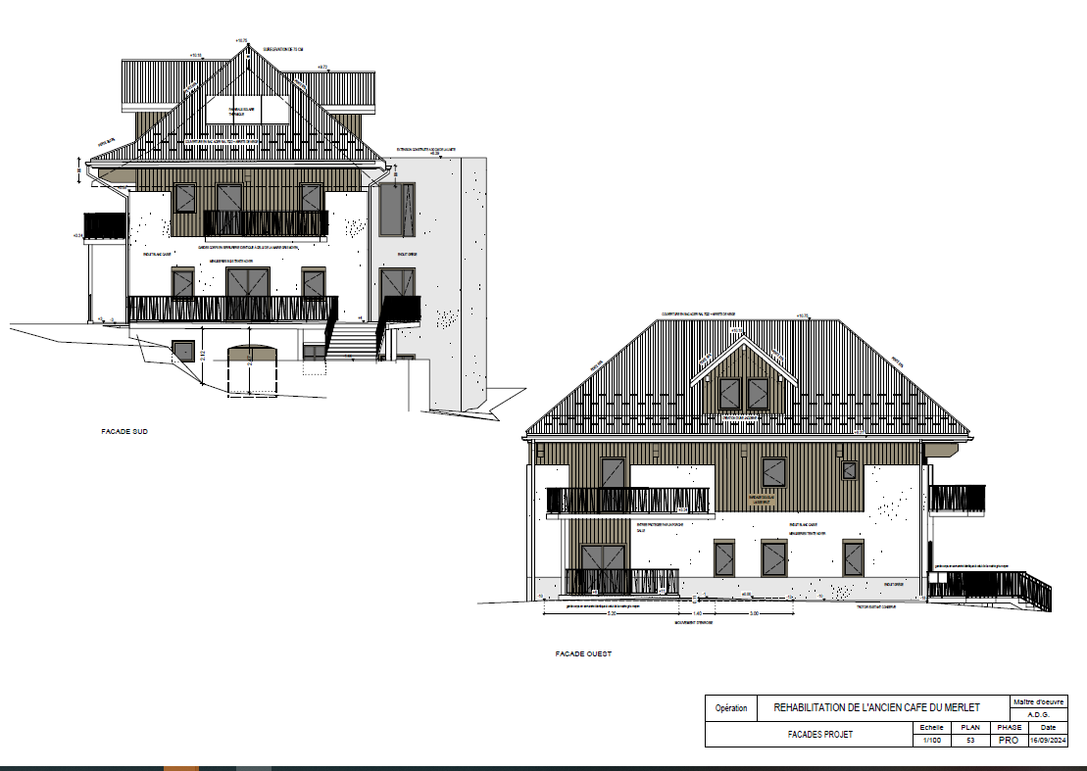

Slide 21
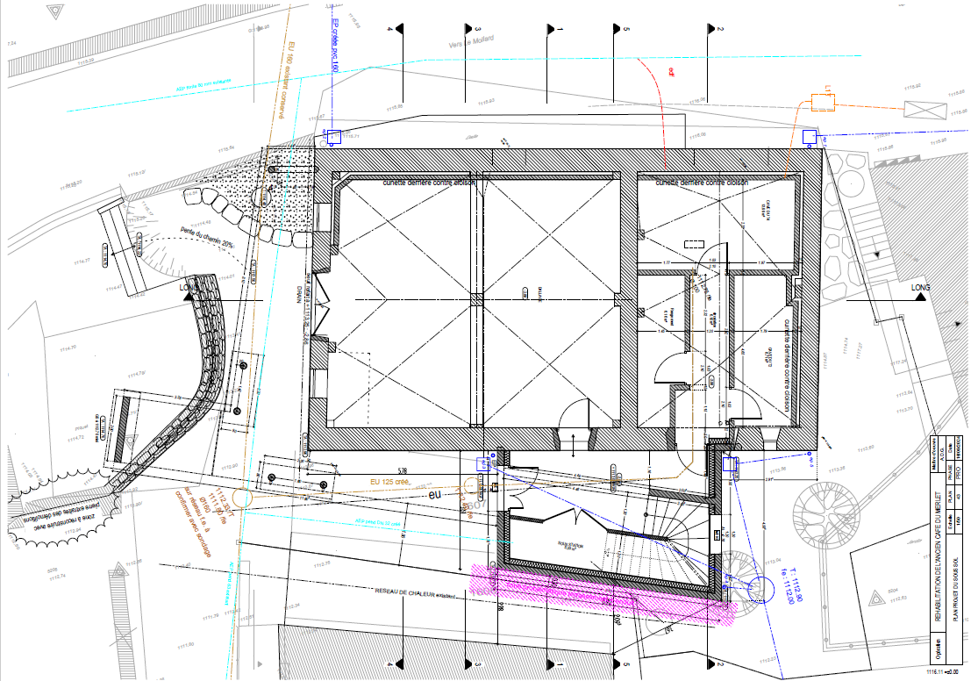

Slide 22
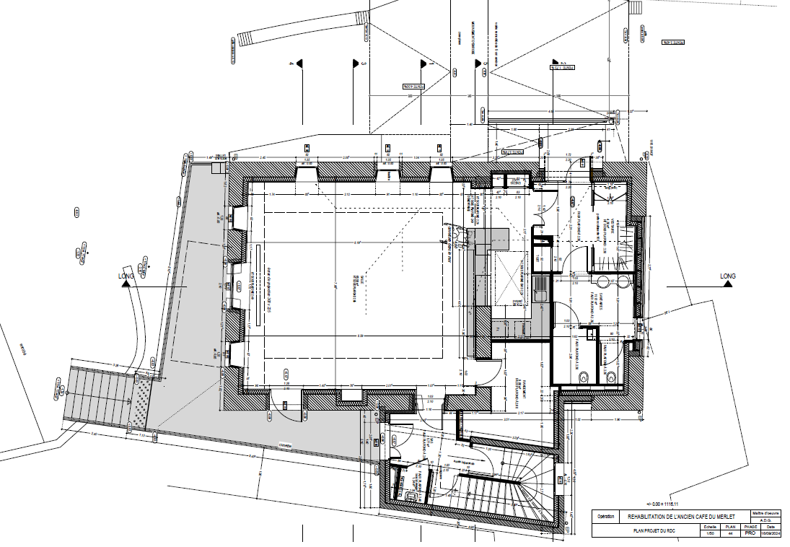

Slide 23
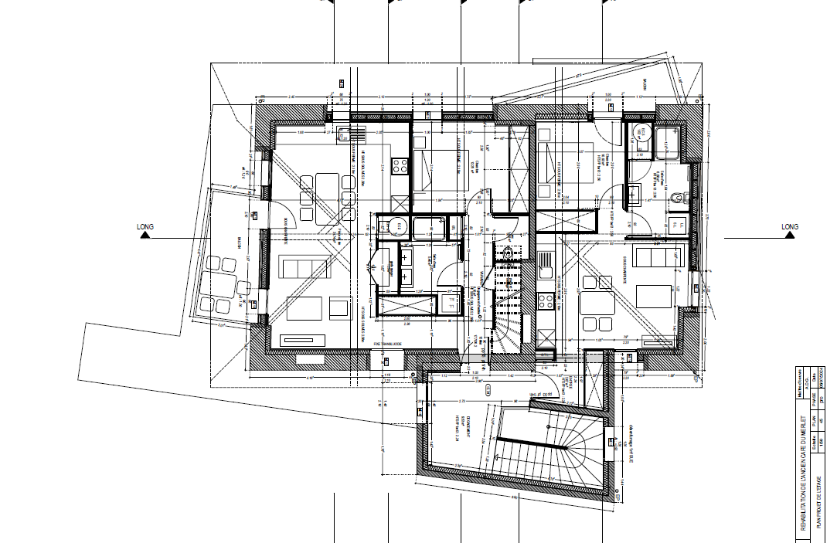

Slide 24
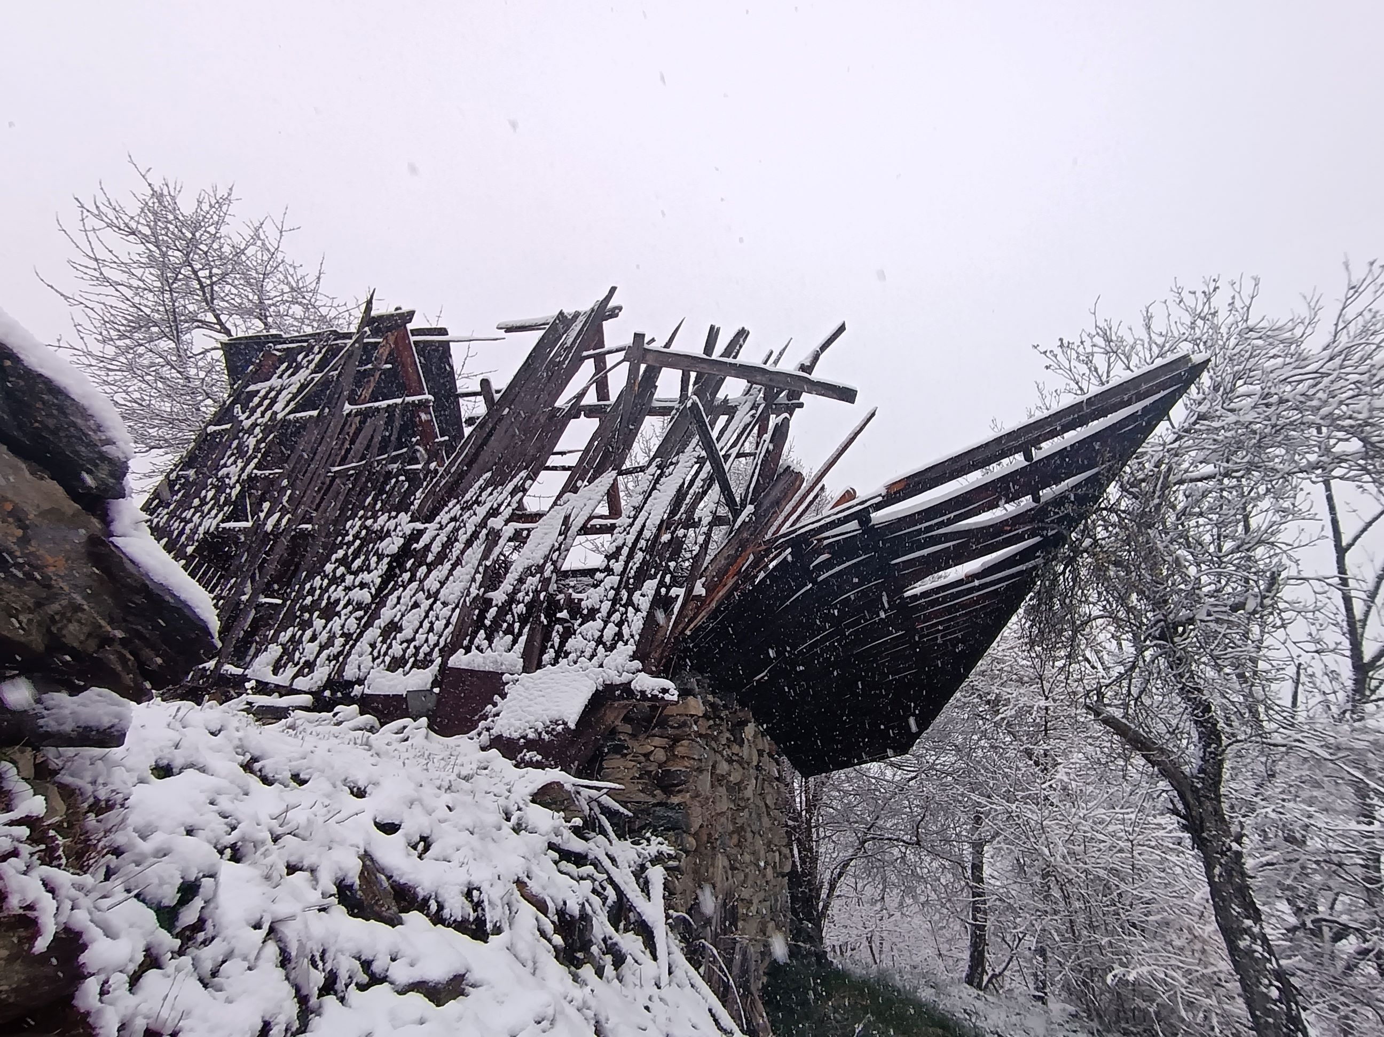
POURQUOI CETTE DIAPO ?

Slide 25
REVISION DU Plan Local d’Urbanisme de la commune de Saint-Alban-des-Villards.
la délibération 2021-47 du 18 juin 2021
prescrivant la révision du plan local d’urbanisme (plu) de la commune de saint-alban-des-villards,
la délibération 2023-01 du 28 janvier 2023
ADOPTANT LE PROJET D’AMENAGEMENT ET DE DEVELOPPEMENT DURABLES DANS LE CADRE DE LA REVISION DU PLAN LOCAL D’URBANISME DE LA COMMUNE DE SAINT-ALBAN-DES-VILLARDS
REVISION DU PLAN LOCAL D’URBANISME DE SAINT-ALBAN-DES-VILLARDS.
délibération 2021-47 du 18 juin 2021
prescrivant la révision du plan local d’urbanisme (plu) de la commune de saint-alban-des-villards,
délibération 2023-01 du 28 janvier 2023
ADOPTANT LE PROJET D’AMENAGEMENT ET DE DEVELOPPEMENT DURABLES DANS LE CADRE DE LA REVISION DU PLAN LOCAL D’URBANISME DE LA COMMUNE DE SAINT-ALBAN-DES-VILLARDS

Slide 26
EMPLACEMENTS RESERVES
deux emplacements réservés qui pourraient être destinés à l’installation d’un nouvel exploitant agricole :
Lieu-dit Pergouet, parcelles à déterminer dans le secteur des parcelles F 189, F 190, F 191
Lieu-dit Champ Martin, parcelles à déterminer dans le secteur des parcelles G 1606, G 1218 en partie.
Un emplacement réservé, parcelles G 1606 et en partie G 1218, afin de faciliter l’accès à la maison Merlet, ancien café propriété communale
deux emplacements réservés destinés à répondre aux objectifs de l’orientation n°1 du chapitre III du PADD : « affirmer et renforcer les complémentarités économiques et touristiques au sein de la vallée des villards » « L’aménagement d’une modeste zone de loisirs dédiée à l’accueil de camping-car et comprenant une aire de pique-nique, des panneaux informatifs et des animations d’été est envisagée. » :
lieu-dit « les Grands Prés », parcelles à déterminer dans le secteur des parcelles P 1492, P 1493, P 149, P 1505, P 1506, P 1502

Slide 27
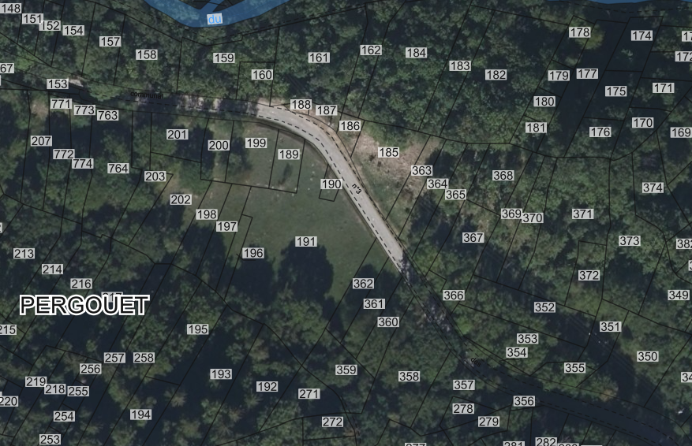

Slide 28
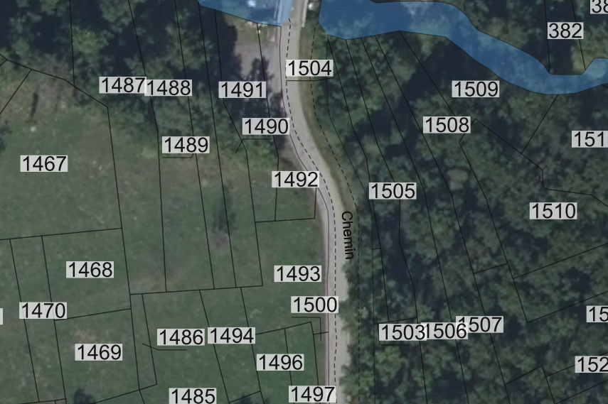

Slide 29
Délibération n°2024-06-21-51
ORIENTATION D’AMENAGEMENT ET DE PROGRAMMATION - SECTEUR DU BESSAY
Madame la Maire RAPPELLE la délibération 2023-12-15-80 (séance du 15 décembre 2023) dans laquelle le Conseil Municipal par 7 voix pour et 1 contre :
« AFFIRME SON INTERET pour l’aménagement d’une zone couverte par une OAP au lieu-dit SOUS LE BESSAY (parcelles M 1159, 1160…)
Après en avoir délibéré, le Conseil Municipal à l’unanimité des 10 votants
CONFIRME l’adoption d’un projet « Orientation d’Aménagement et de Programmation » à l’aval du lieu-dit Le Bessay, au bas du chemin de la Chapelle, sur une superficie d’environ 1 800m2.
AFFIRME à nouveau son intérêt pour l’acquisition de la parcelle M 1146 afin de la transformer en aire de retournement pour véhicules.

Slide 30
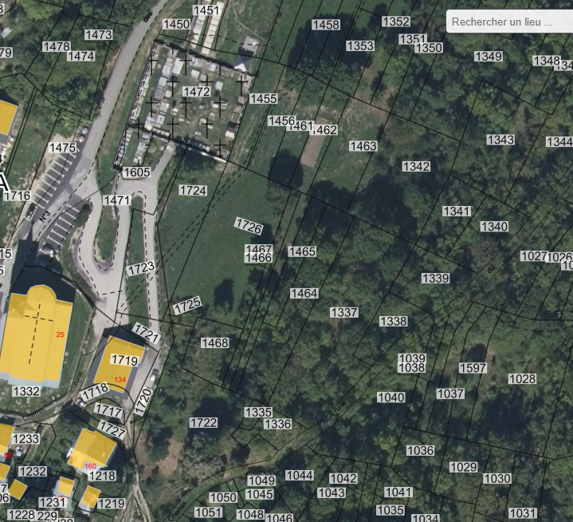

Slide 31
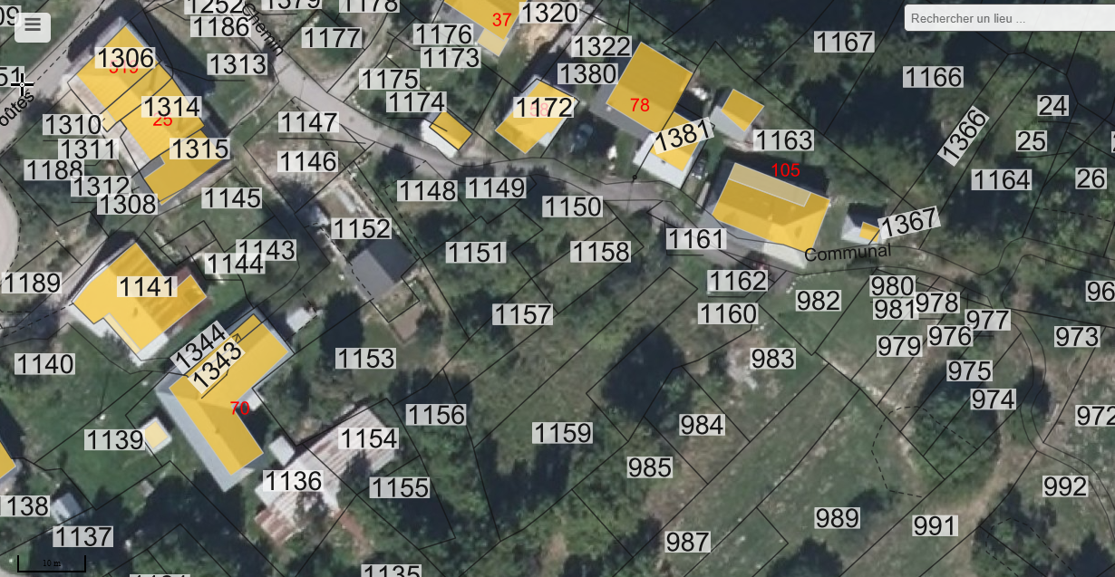

Slide 32
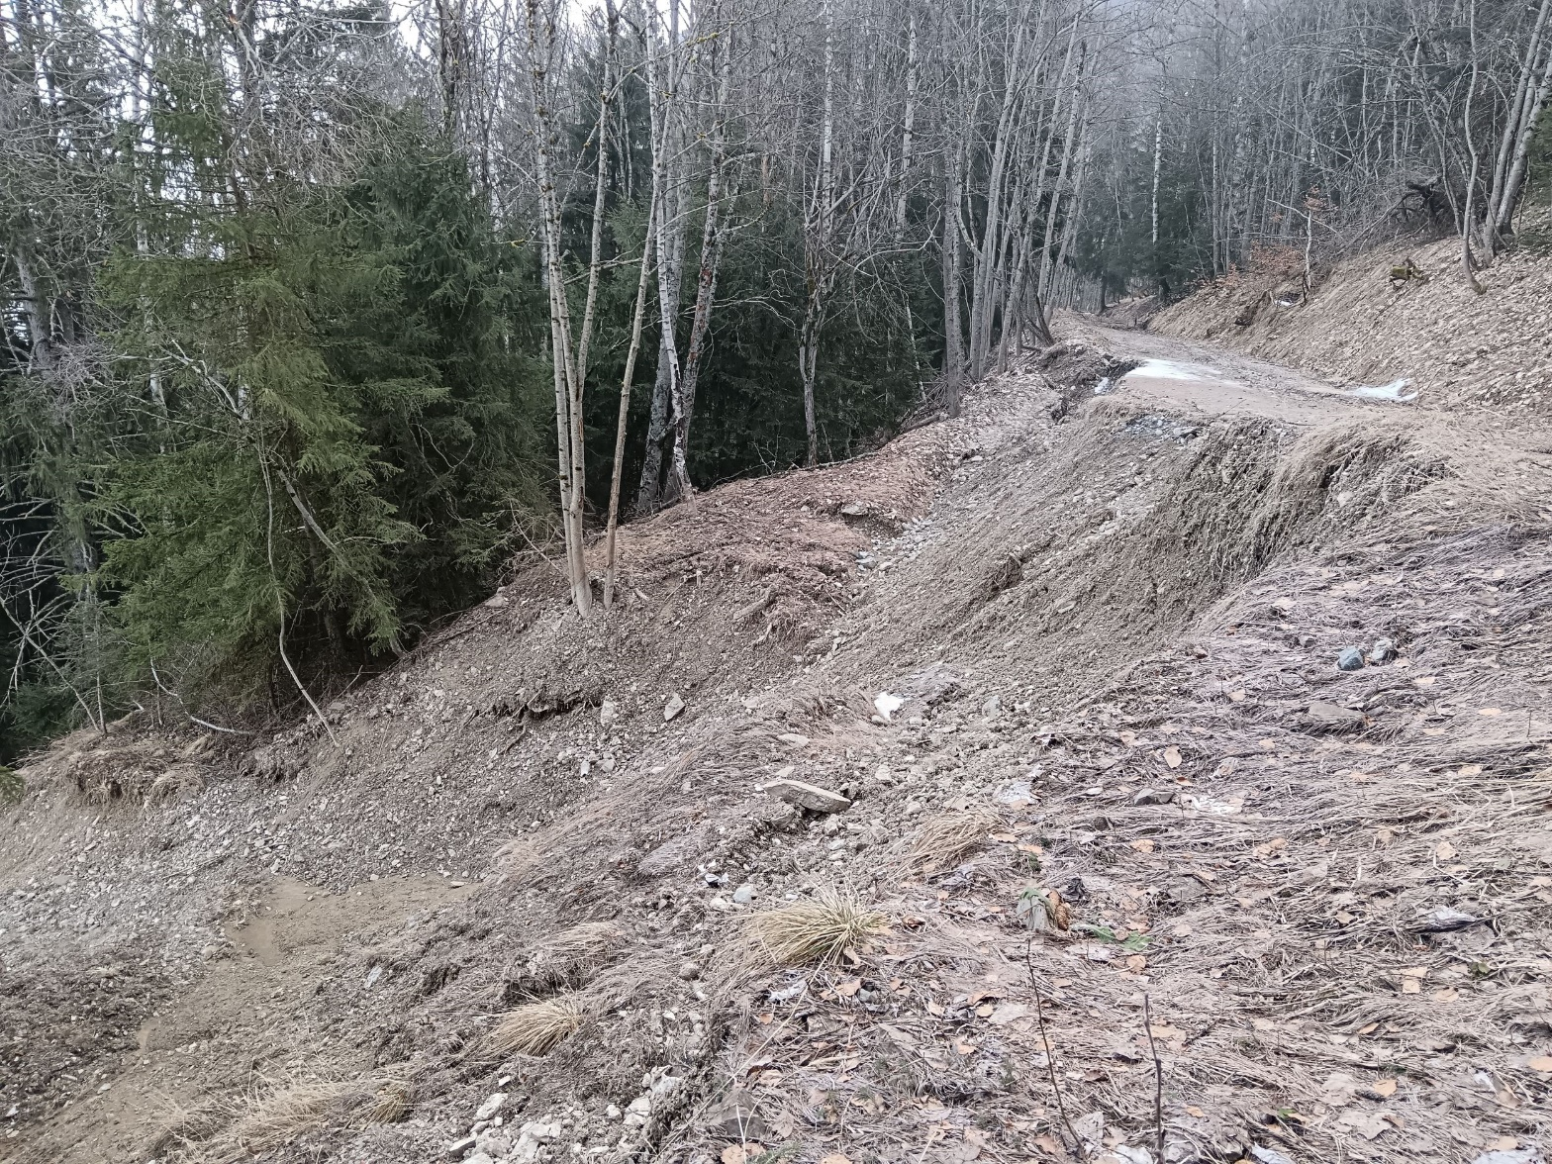
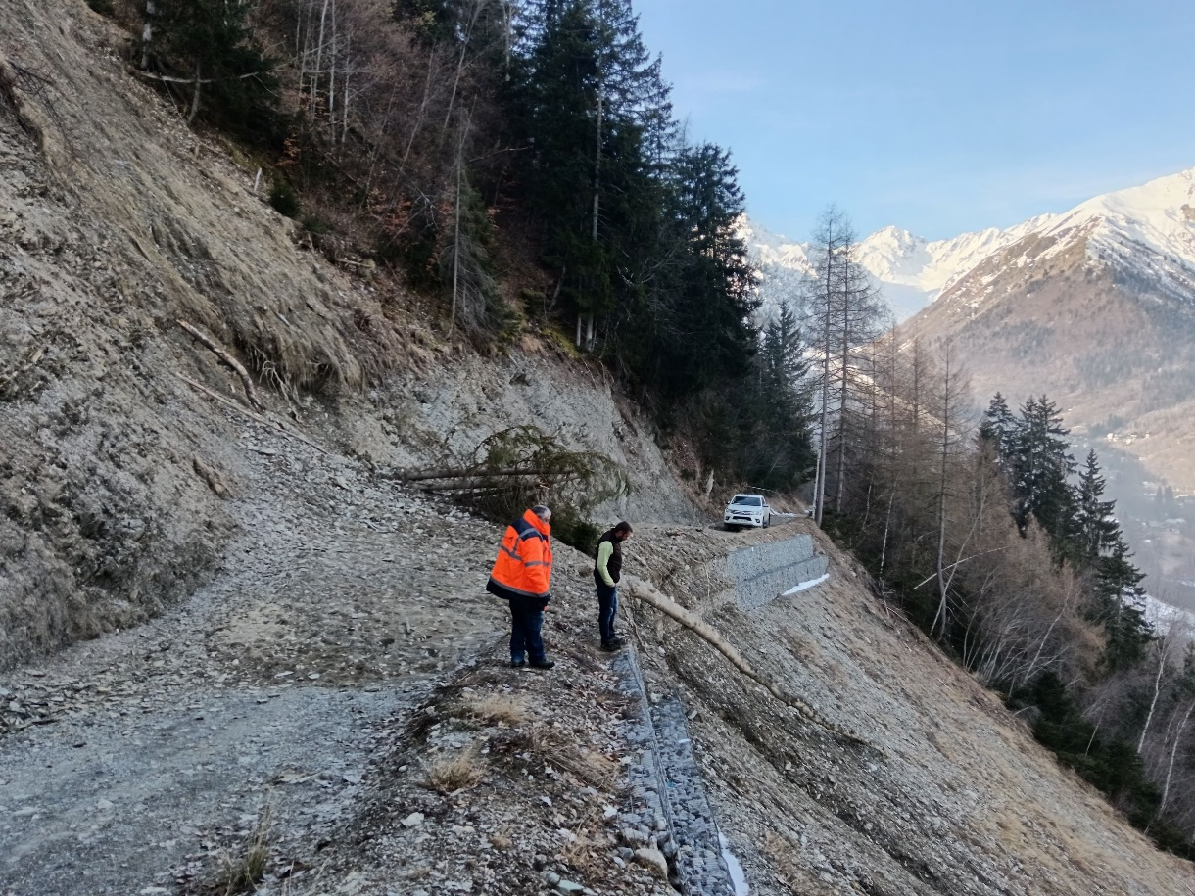
Chantier novembre 2024 : purge du virage amont piste forestière du Truc afin que les matériaux ne glissent pas à nouveau sur les merlons de la route à l’aval.
Travaux prévus pour 29 980 € HT
en février 2024 1ère urgence : 3 780 € HT.
Sub. Fonds Barnier : 8 114.55 €
Sub. demandée au département.
PISTE FORESTIERE DU TRUC
D’autres travaux seront peut-être prévus 2025 ou 2026, après étude de sol.

Slide 33
FORET COMMUNALE SOUMISE A GESTION FORESTIERE
FORET DU NANT ET PARCELLES FORESTIERES DE L’ENVERS
Cette année, prévision de dépense forestière pour 26 650 € HT (3 790 € d’aide programme forestier SYLV ACCTES):
Entretien manuel des plantations faites en 2019 – 2020 dans la forêt du Nant, sur 50 % de la surface plantée
entretien manuel des nouvelles surfaces forestières plantées côté Truc
dégagement des acacias en tête de ravin
passage de l’épareuse dans la forêt du Nant, piste de la Mollette et piste L’Echaut/Granges
Pour la 1ère fois depuis plusieurs années, débardage de bois scolytés à destination de la chaufferie – 140 m3 – sub 1800 €pour 6 372 € de travaux

Slide 34
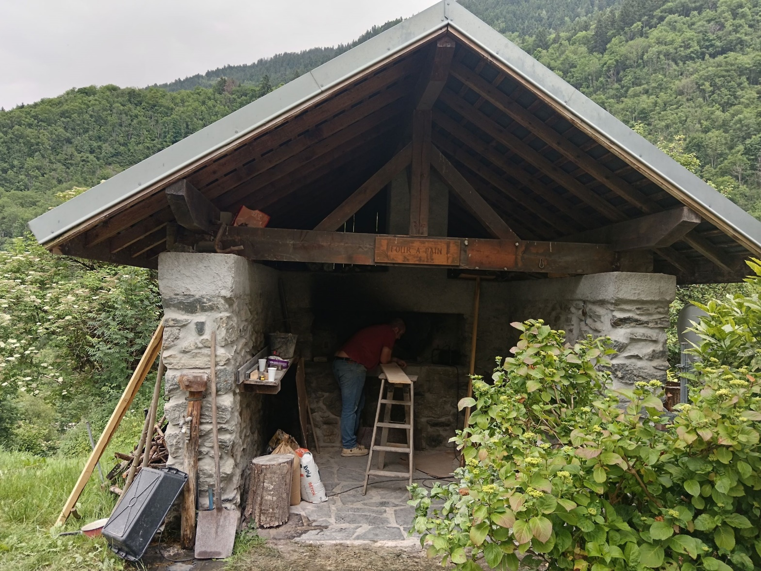
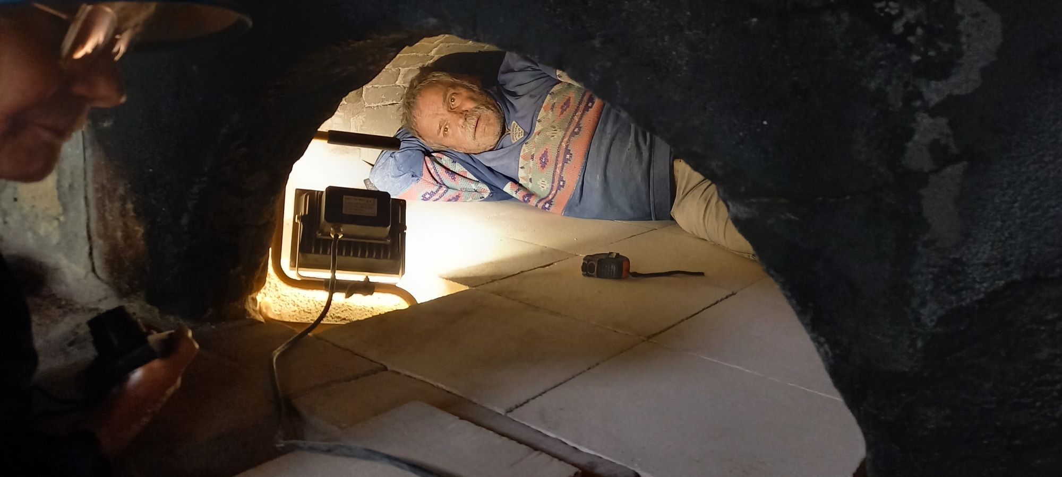
ENTRETIENS DIVERS …
Four du pied des Voûtes : réfection de la sole et reprise de la voûte 1997.50 € HT.

Slide 35
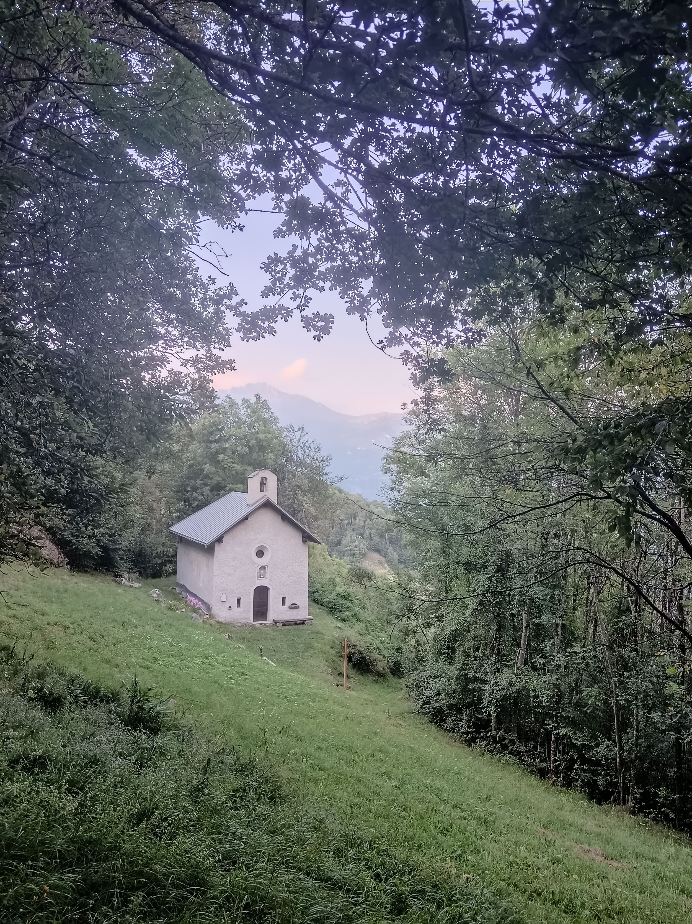

Slide 36
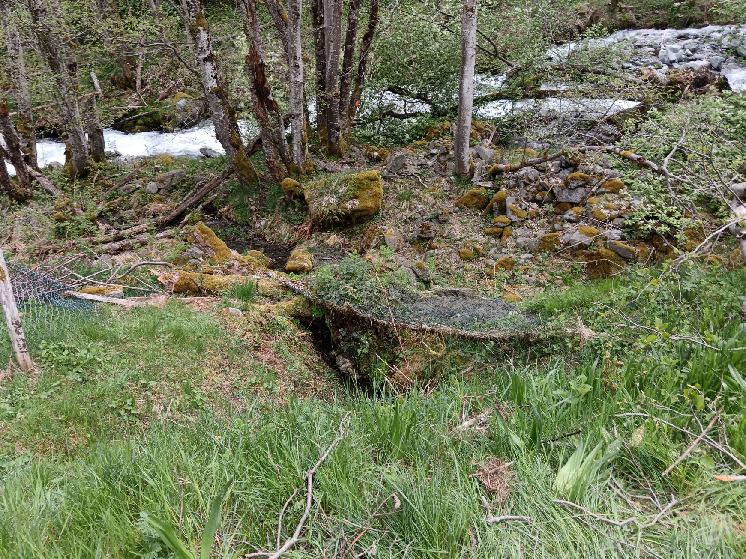
RÉSERVOIR DU PREMIER VILLARD…

Slide 37
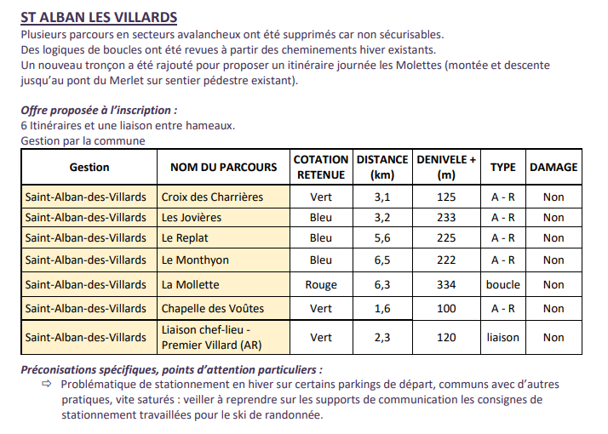
ACTIVITES DE PLEINE NATURE - ITINERAIRES RAQUETTES

Slide 38
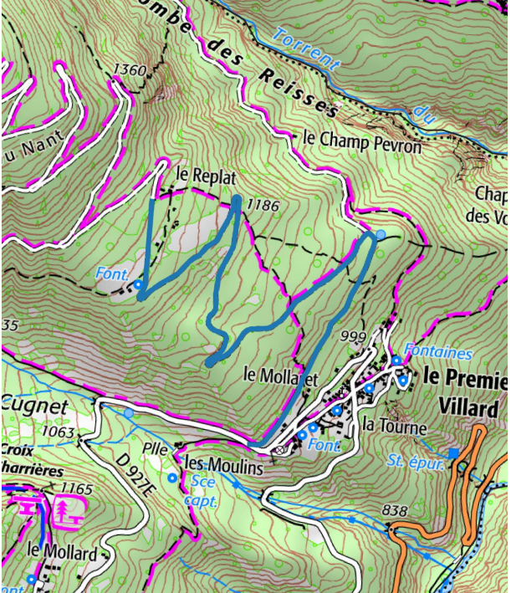
Raquettes – circuit bleu –
Le Replat

Slide 39
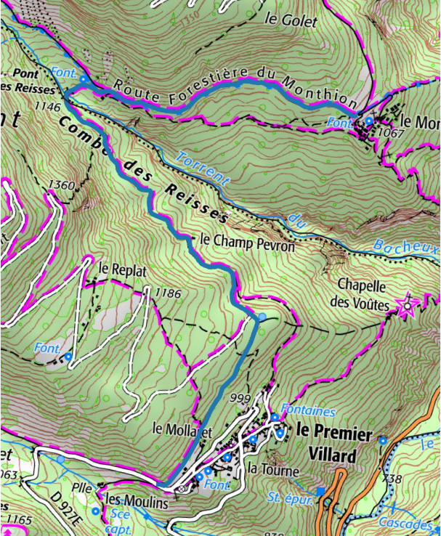
Raquettes –
Circuit bleu –
Le Monthyon

Slide 40
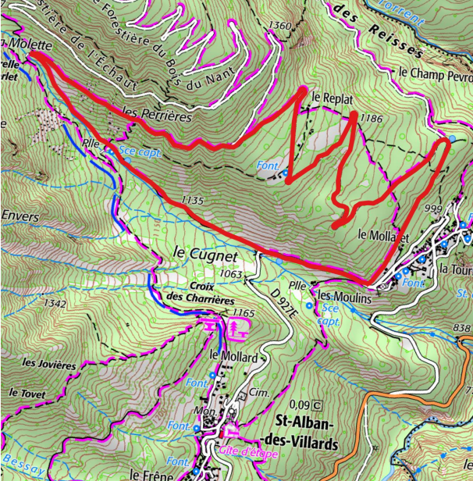
Raquettes – circuit rouge –
Replat Mollette

Slide 41
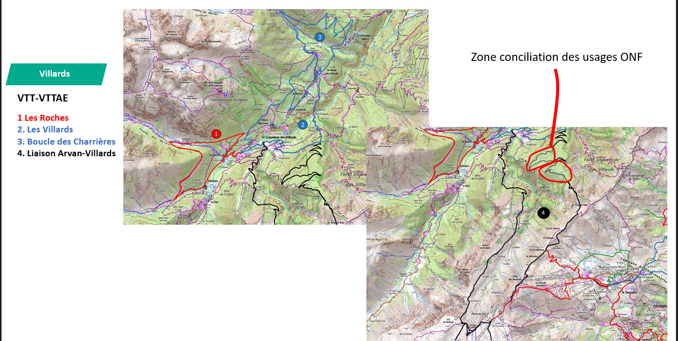
VTT - VVTAE
Les 3 passerelles (Photos des Perrières et de l’Echaut, ont été (ou sera pour la Mollette) rénovées dans le cadre de l’élaboration avec le SIVAV du schéma directeur VTT.
Pour un coût de :
6000 x 3 = 18 000 € ( Commune 2 500 € SIVAV 15 500 € )

Slide 42
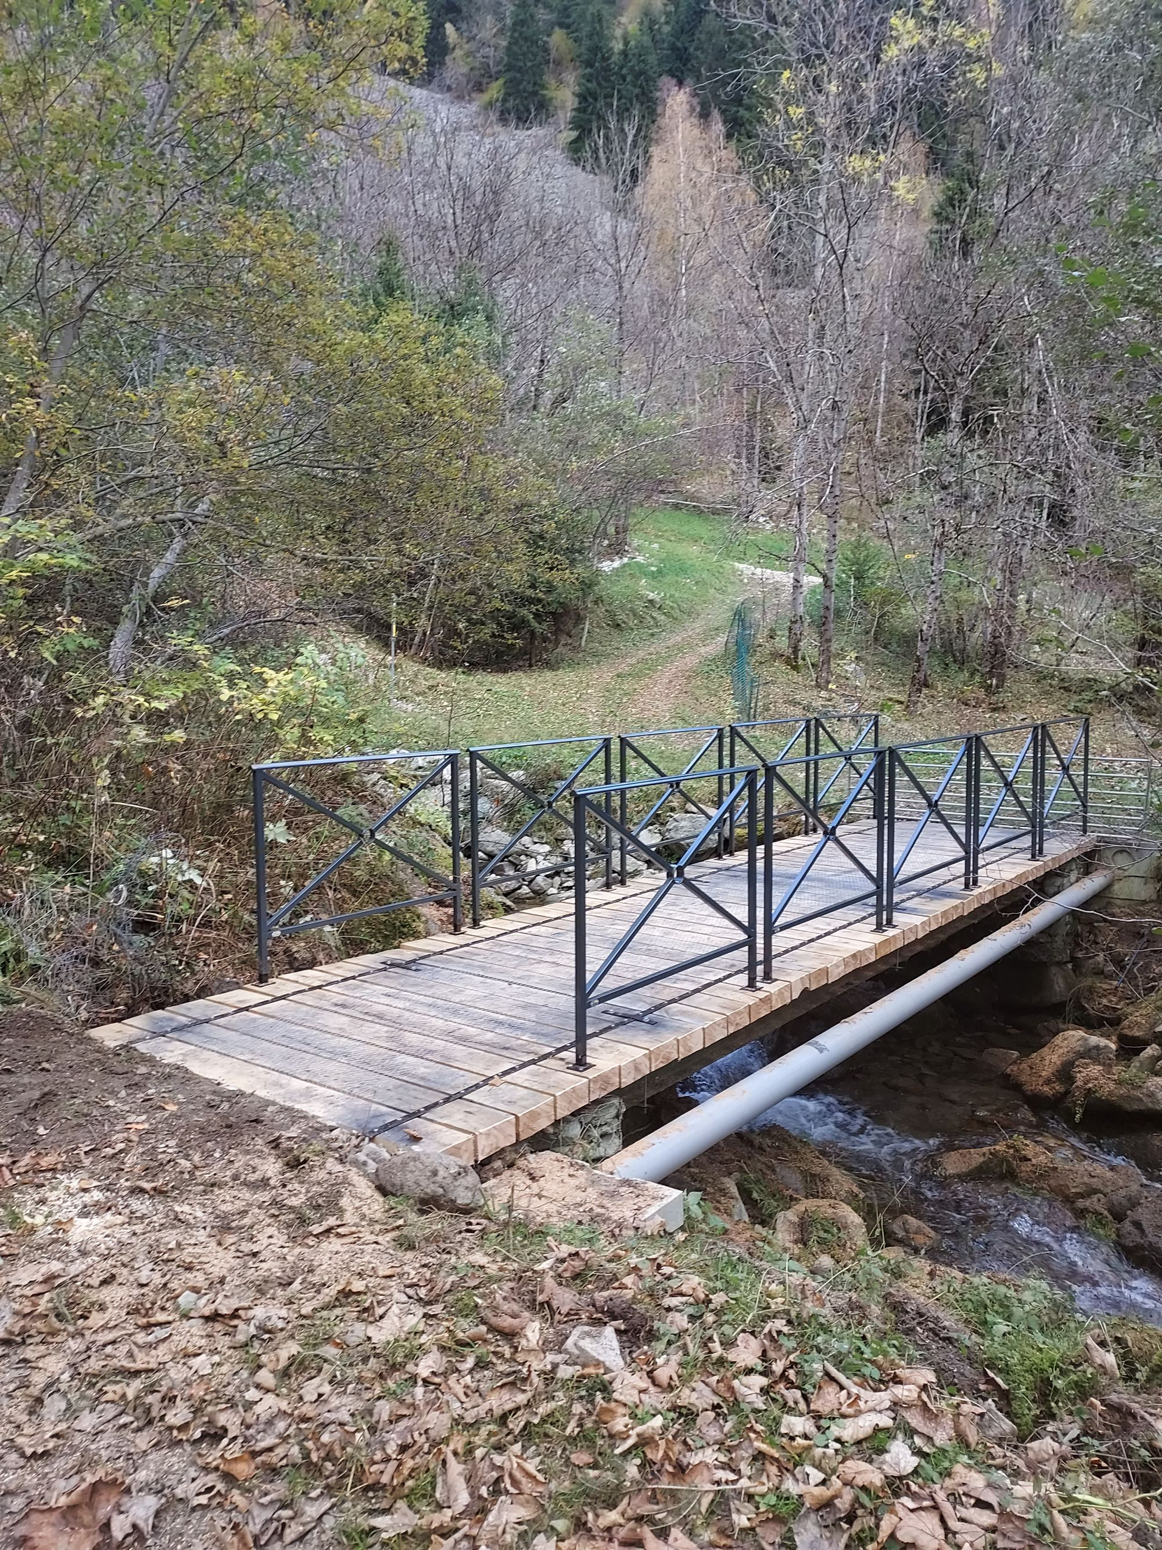
Passerelle des Perrières
© Michel Donda

Slide 43
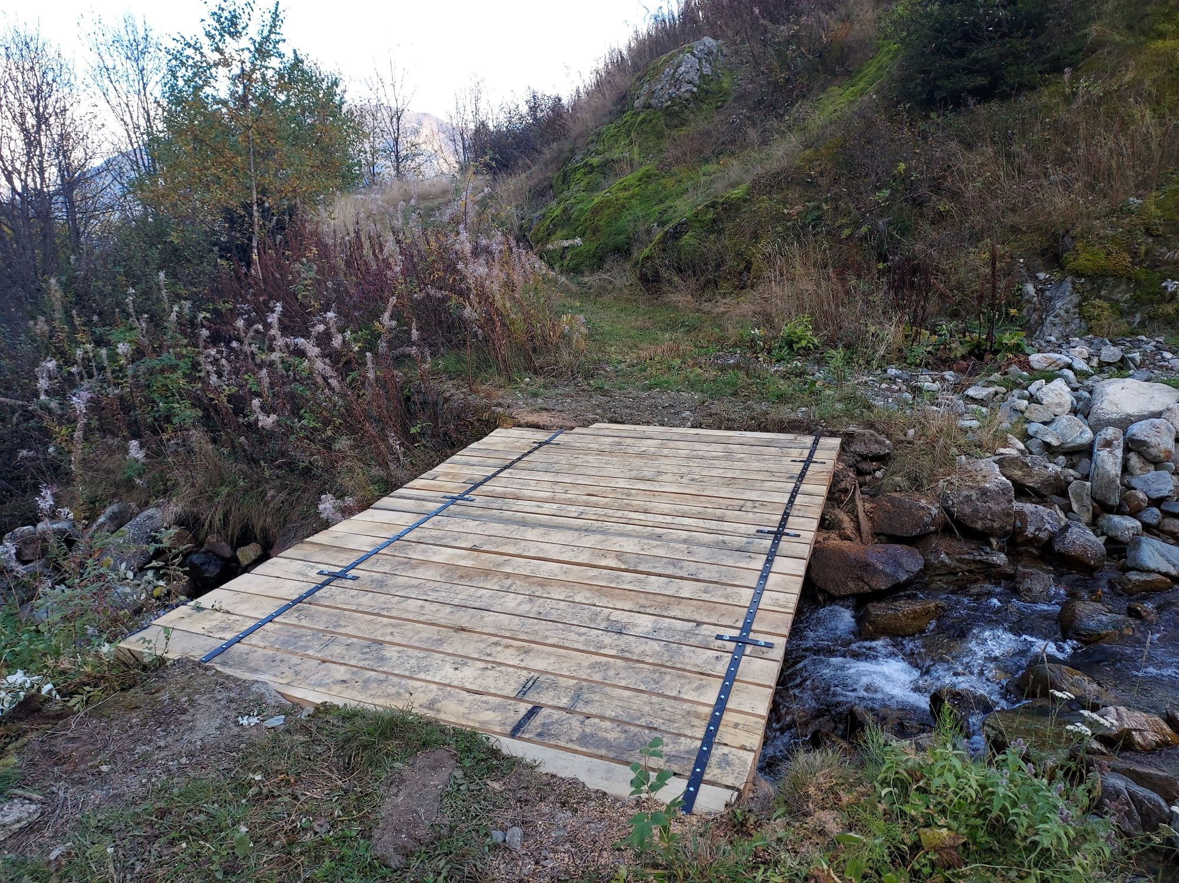
Passerelle de l’Echaut
© Michel Donda

Slide 44
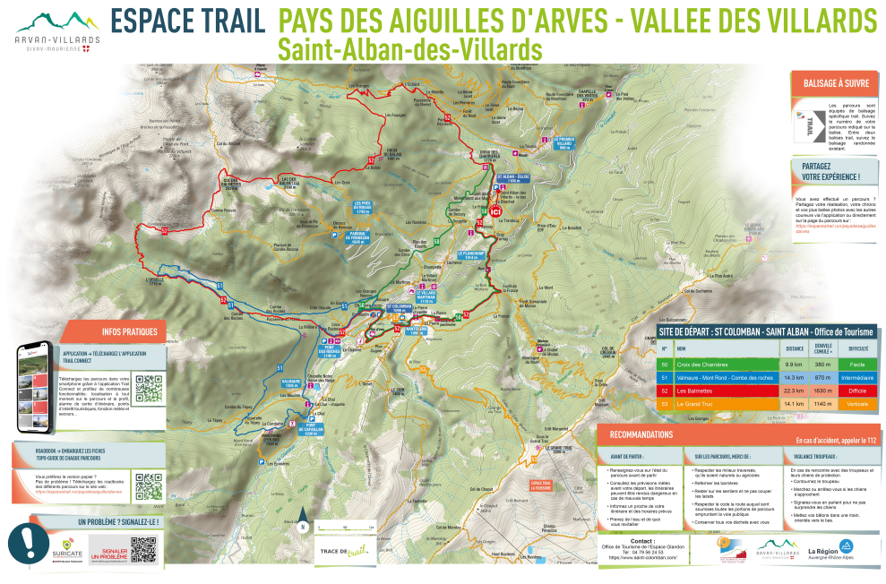

Slide 45
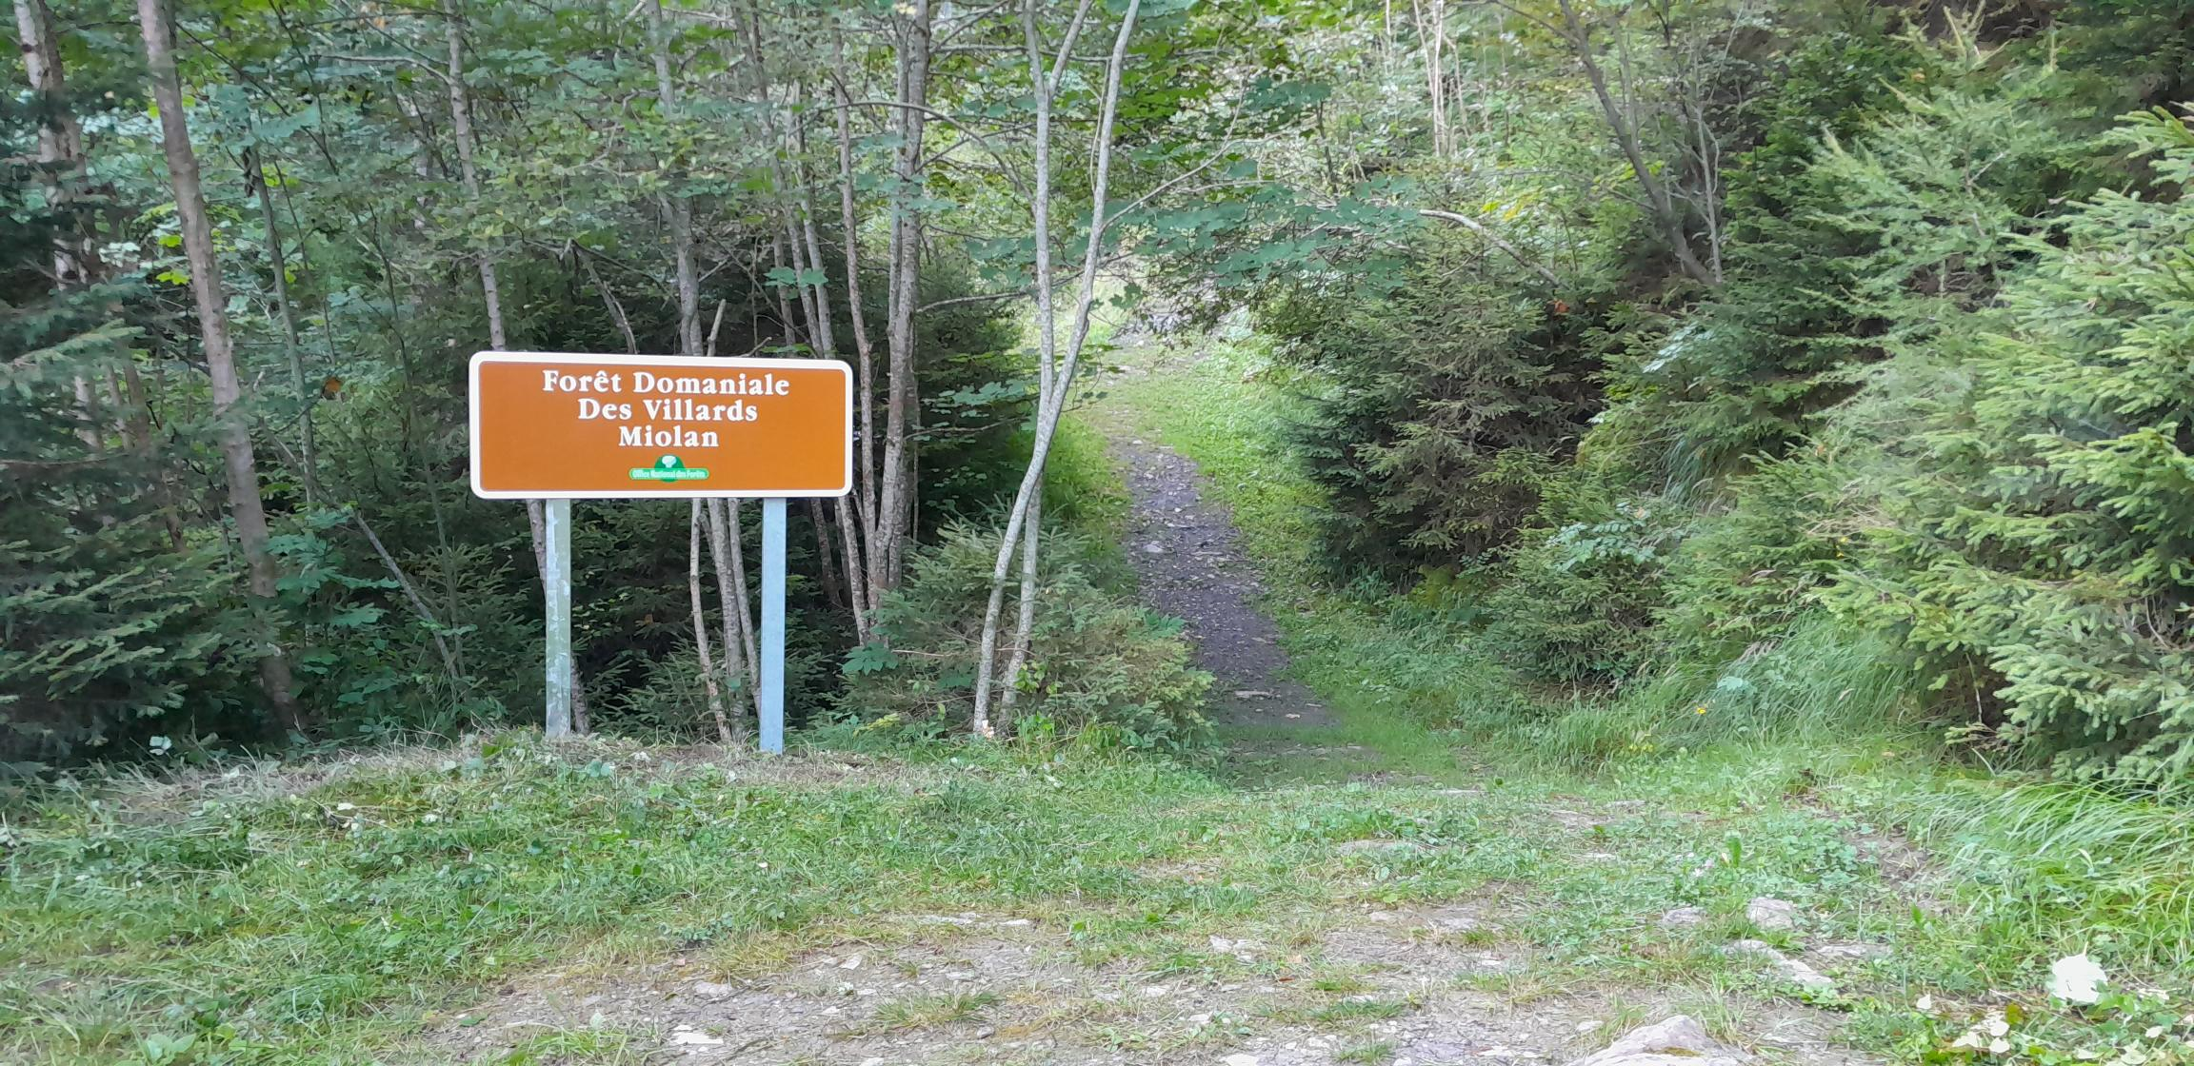

Slide 46
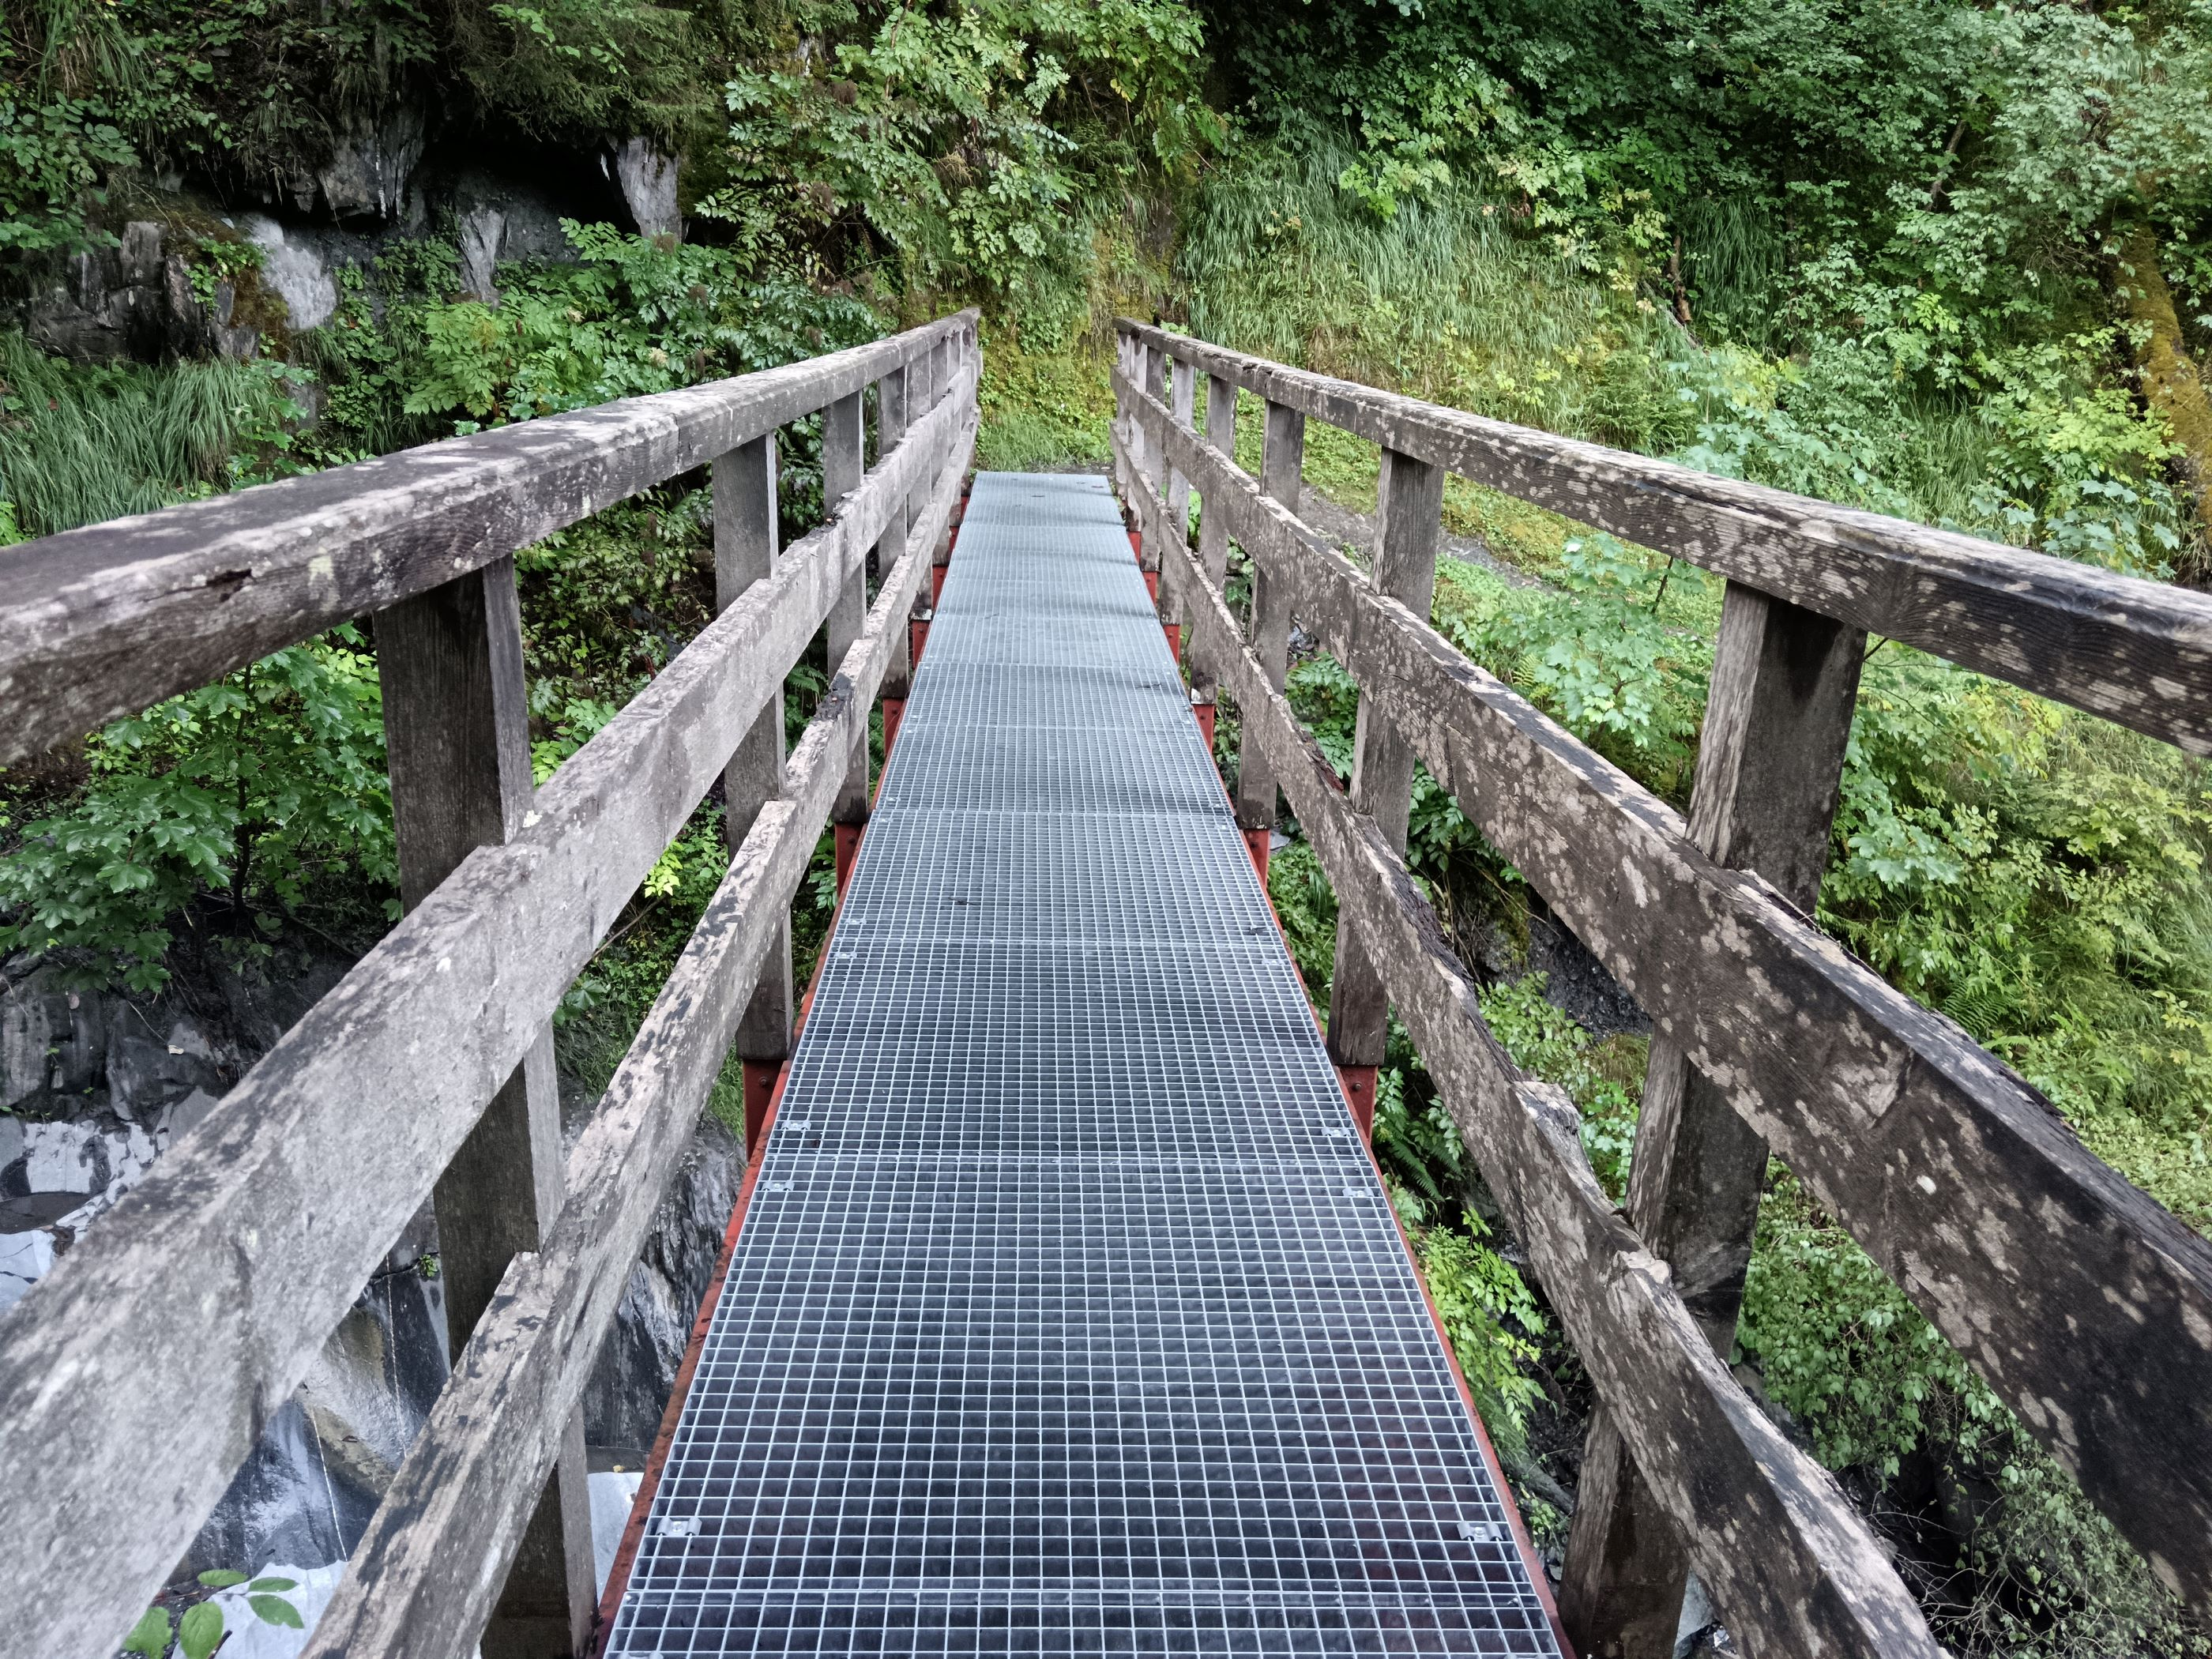
ONF
Passerelle Miolans
©Jacqueline Dupenloup

Slide 47
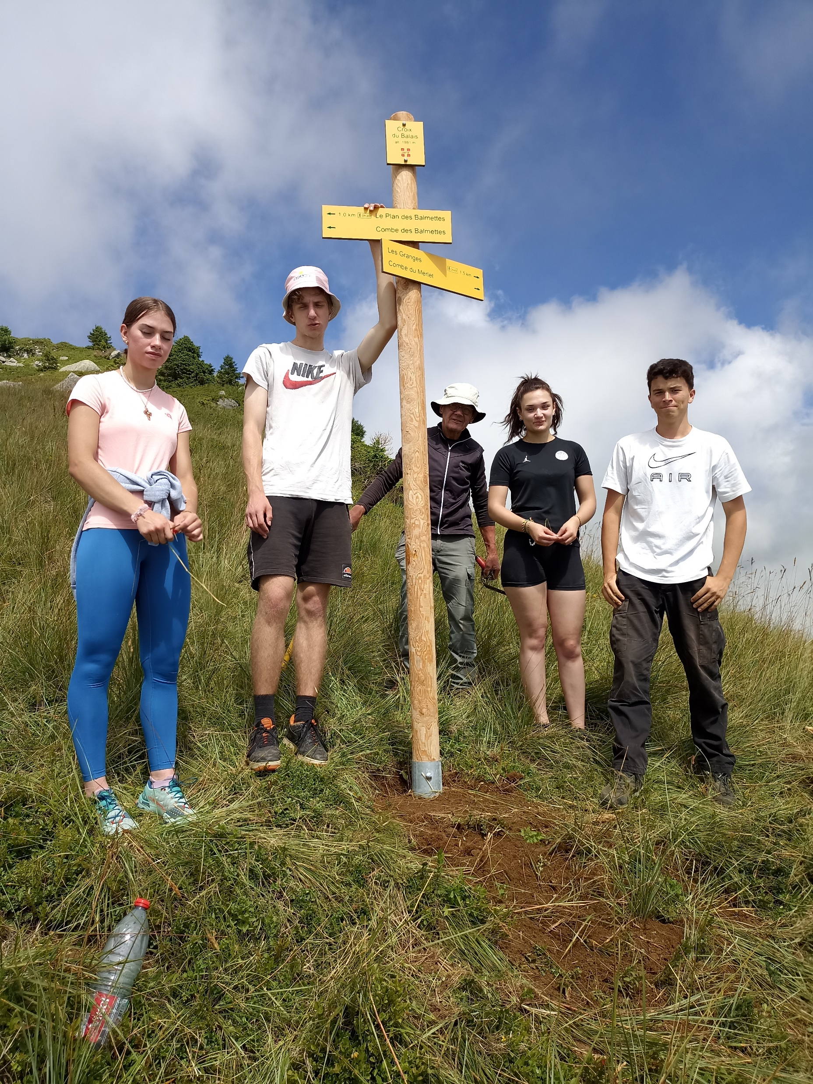
© Annie Bordas

Slide 48
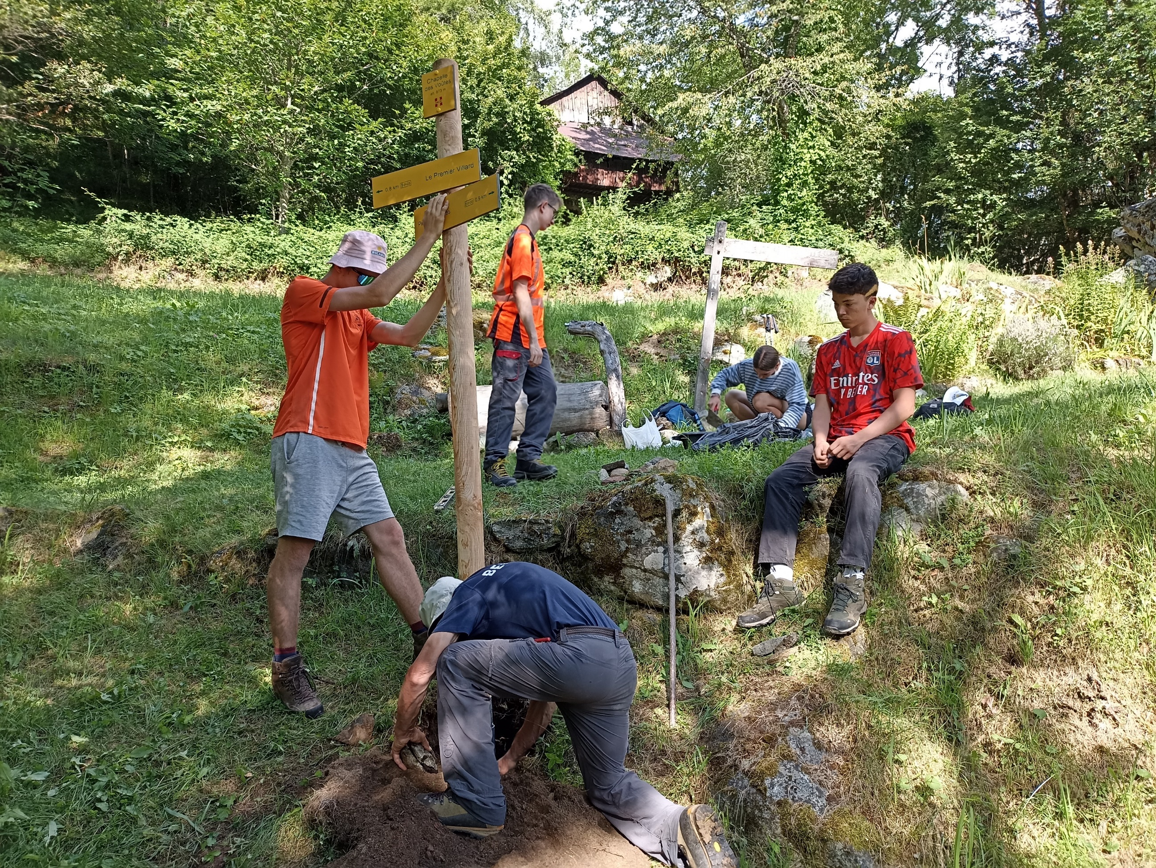
A la Chapelle des Voûtes
© Annie Bordas

Slide 49
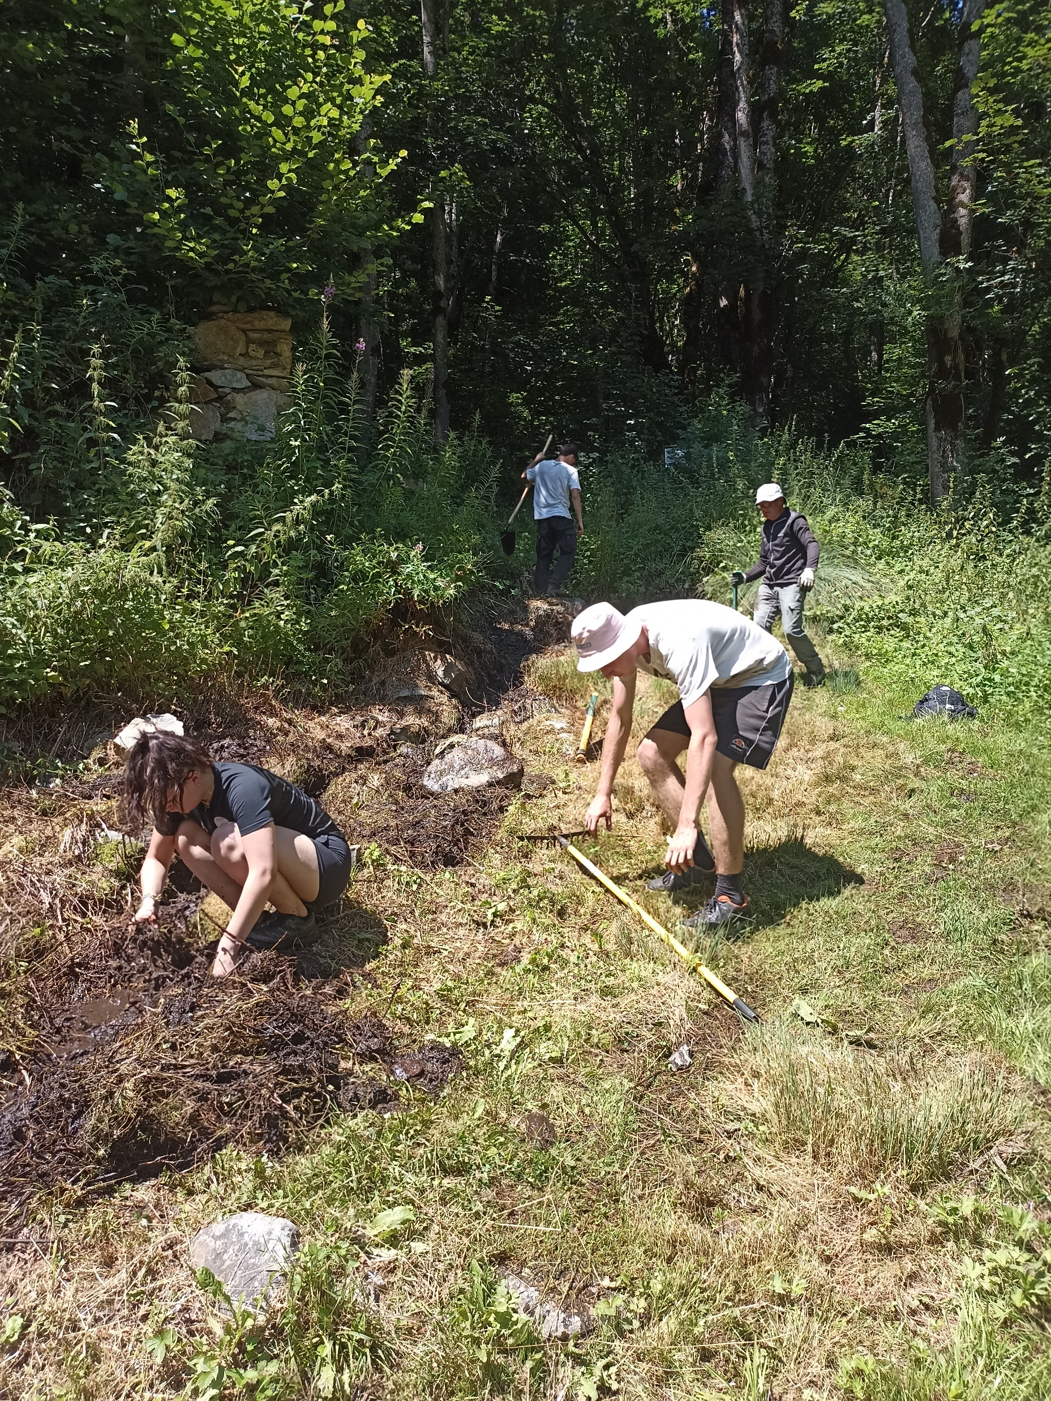
© Annie Bordas

